Slide 1
CIRCOLO DIDATTICO “G.GALILEI”
SCUOLA DELL’INFANZIA “ARCOBALENO” di GIGNANO
a.s. 2018/2019

Slide 2
PROGETTO MOTORIO INTERREGIONALE
“Bimbinsegnantincampo...competenti si diventa”
In collaborazione con l’Ufficio Scolastico Regionale Abruzzo Coordinamento Educazione Motoria, Fisica e Sportiva

Slide 3
ATTORI:
- N° 9 BAMBINI DI 5 ANNI SEZ. M
- N° 10 BAMBINI DI 5 ANNI SEZ N
INSEGNANTE REFERENTE:
SIMONETTA PASSACANTANDO
INSEGNANTI COINVOLTE:
TRECCO CARLA E GAROFALO LUISA
TEMPI:
DA FEBBRAIO A GIUGNO 2019
OGNI LUNEDI’ DALLE ORE 14,00 ALLE ORE 16,00
LUOGHI:
PALESTRA DEL MUSP
AULA DELLA SEZIONE M

Slide 4
FINALITA’ DEL PROGETTO
PROMUOVERE LA DIFFUSIONE E L’IMPLEMENTAZIONE DELL’ATTIVITA’ MOTORIA NELLA SCUOLA DELL’INFANZIA;
FAVORIRE NEL BAMBINO LO SVILUPPO DELL’IDENTITA’, DELL’AUTONOMIA, DELLA COMPETENZA E DELLA CITTADINANZA RICONOSCENDO GLI AMBIENTI CHE LO CIRCONDANO;
REALIZZARE L’ALFABETIZZAZIONE MOTORIA, ATTRAVERSO LO SVILUPPO DELLE FUNZIONI CORPOREE E MENTALI PREPOSTE AL CONTROLLO DEL MOVIMENTO E CHE STANNO ALLA BASE DEGLI APPRENDIMENTI STRUMENTALI DELLA LETTO-SCRITTURA;
FAVORIRE BUONE PRATICHE DI INCLUSIONE SCOLASTICA E DI PREVENZIONE DEL DISAGIO.

Slide 5
METODOLOGIA
LO SFONDO INTEGRATORE DEL PROGETTO E’ LA STORIA DEI “4 EROI DEL MOVIMENTO” DA ANIMARE ATTRAVERSO IL GIOCO IN TUTTE LE SUE FORME. IL CONNUBIO TRA FIABA E MOVIMENTO HA PERMESSO AL BAMBINO DI ESPLORARE ED ESPRIMERE I PROPRI VISSUTI EMOTIVI, DI IMMEDESIMARSI IN PERSONAGGI, DI VIVERE E CONDIVIDERE SITUAZIONI CON IL CONTRIBUTO DELL’IMMAGINAZIONE E DELLA FANTASIA, DI RENDERE QUESTE SITUAZIONI “REALI” ATTRAVERSO IL GIOCO E CON AZIONI MOTORIE SEMPRE PIU’ PRECISE E COORDINATE.

Slide 6
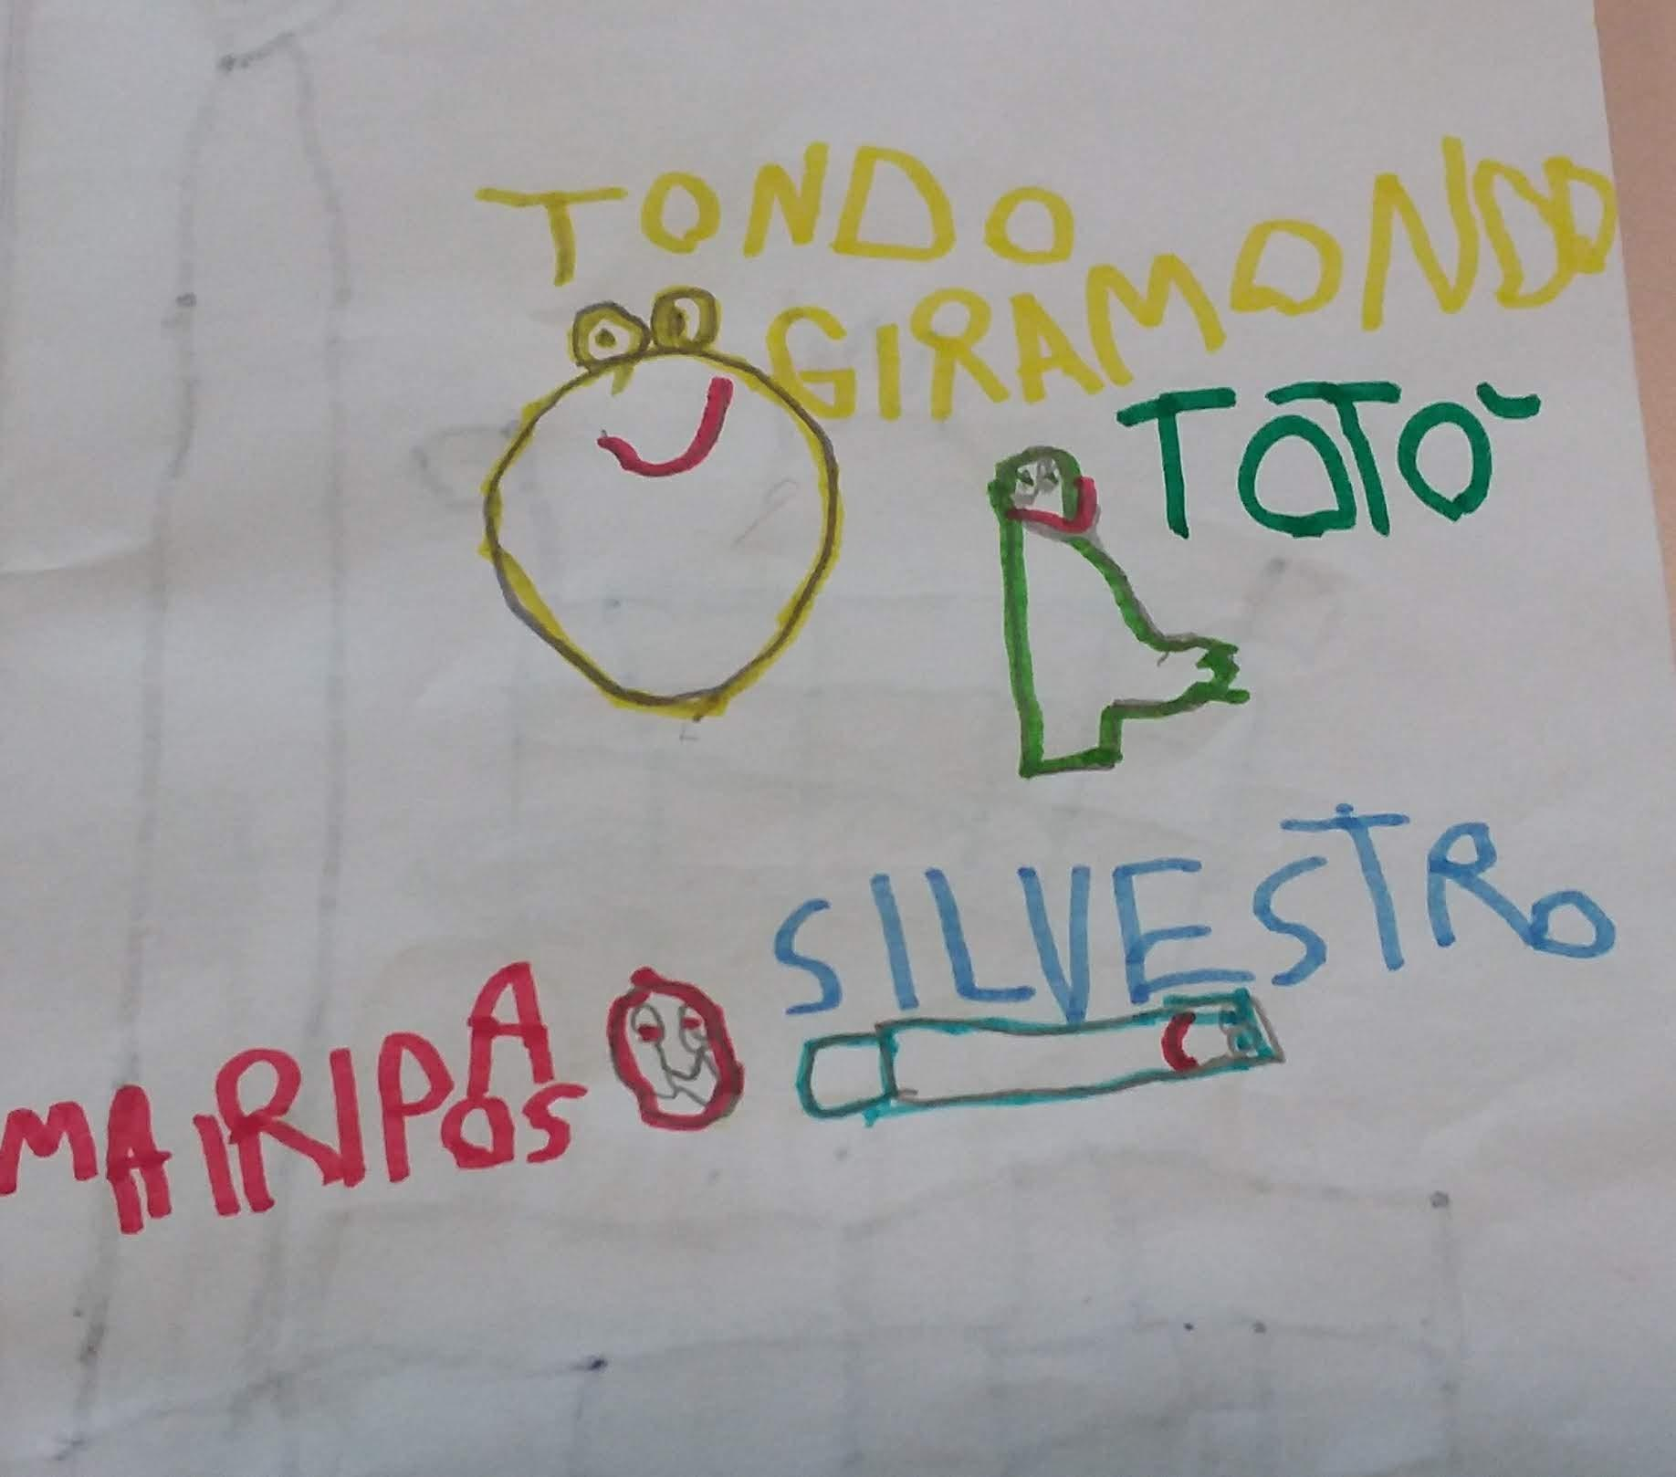
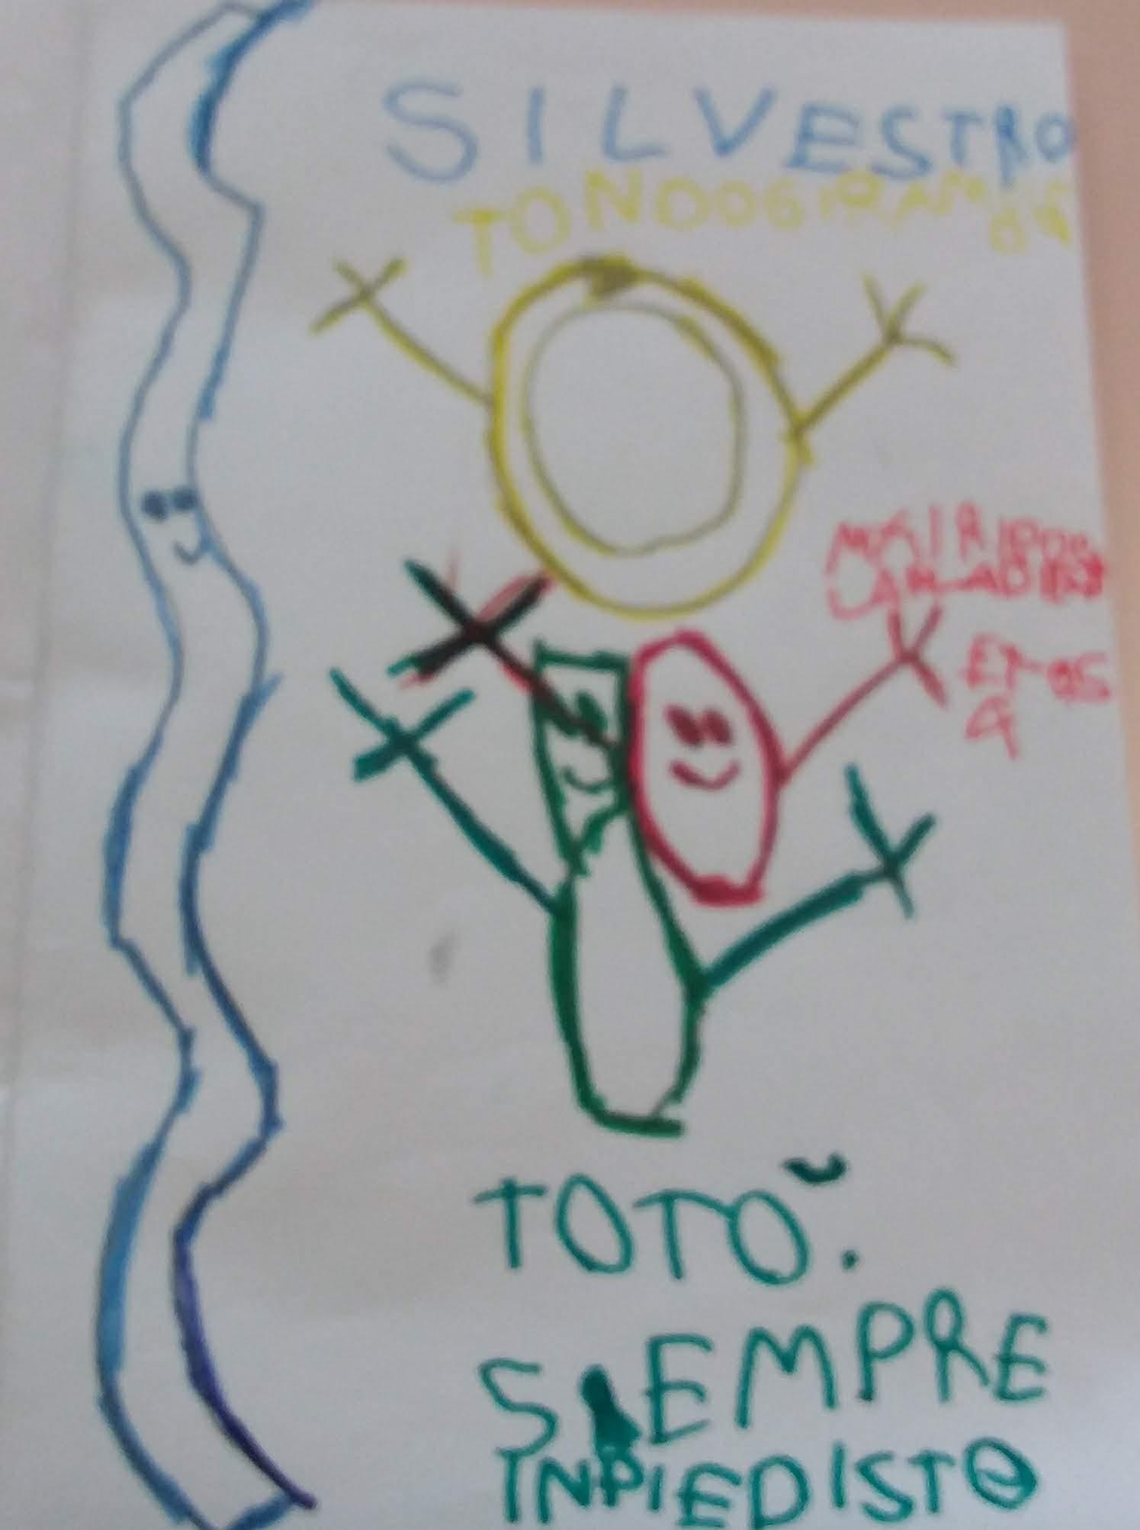
I BAMBINI RACCONTANO:
C’ERANO UNA VOLTA 4 MAGICI AMICI

Slide 7
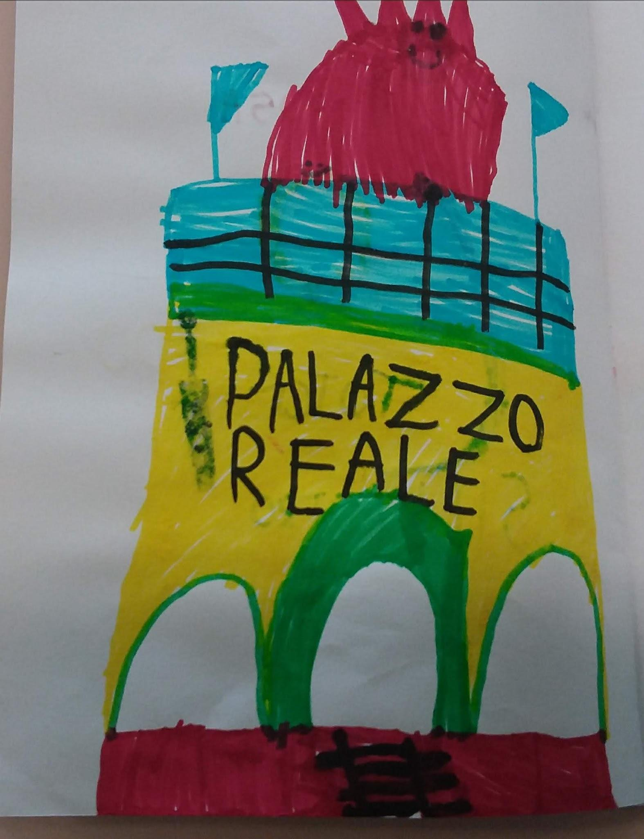
LORO VIVEVANO NEL PIANETA DEGLI ATTREZZI. IL RE DI QUESTO PIANETA ERA IL RE DEL MOVIMENTO, CHE VIVEVA NEL PALAZZO REALE.
IN QUESTO PIANETA TUTTI SI MUOVEVANO.

Slide 8
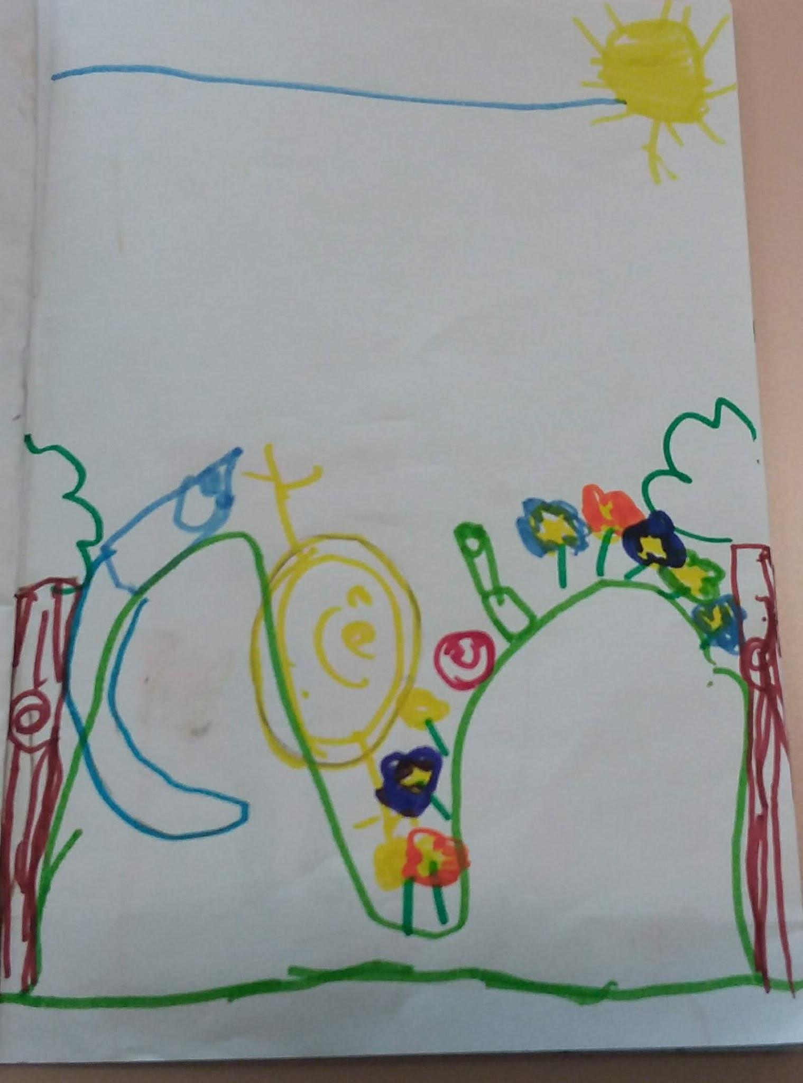
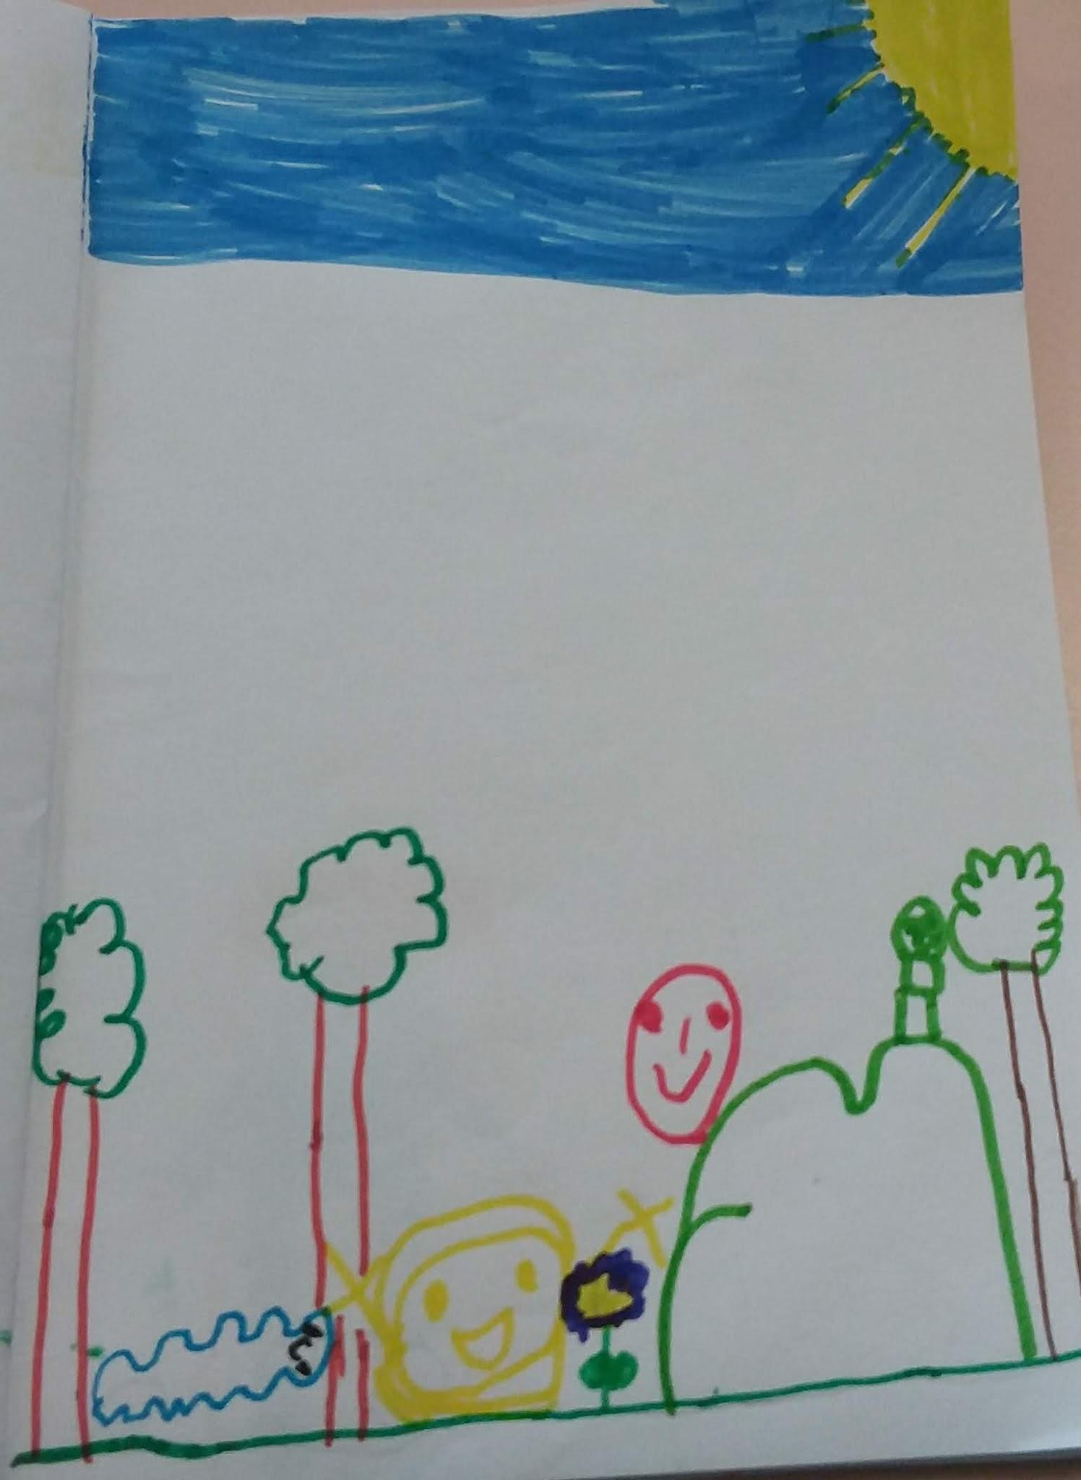
I 4 AMICI ANDAVANO A GIOCARE AL PARCO DELL’ALLEGRIA, DOVE ERA OBBLIGATORIO GIOCARE IN COMPAGNIA.

Slide 9
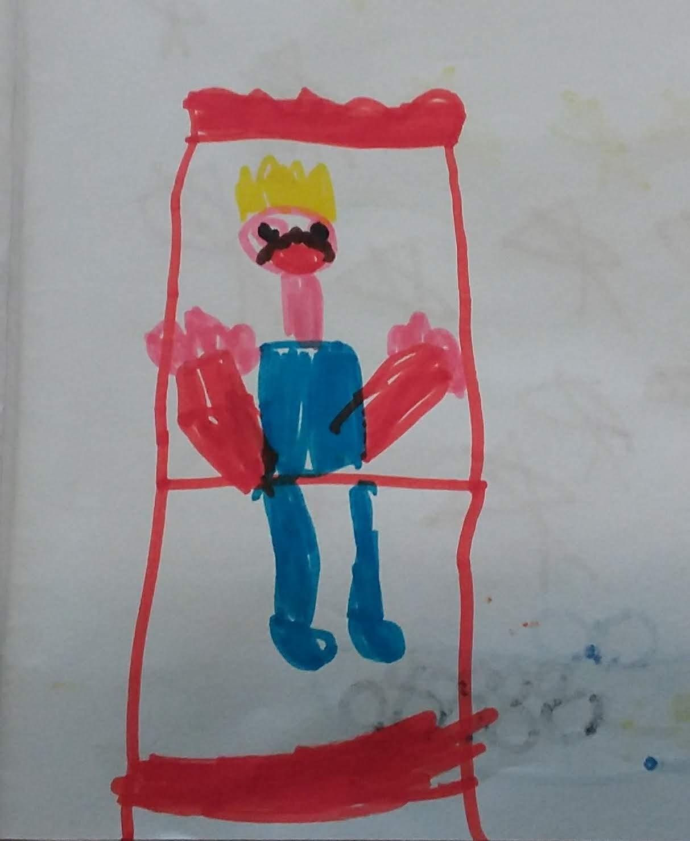
UN GIORNO AL PARCO DELL’ALLEGRIA ARRIVARONO LE GUARDIE E PRESERO MAIRIPOSA PALLADISPETTOSA E LA PORTANO AL PALAZZO REALE.
GLI ALTRI 3 AMICI LA SEGUIRONO NEL PALAZZO REALE DOVE C’ERA IL RE DEL MOVIMENTO.

Slide 10
IL RE DEL MOVIMENTO DISSE AI 4 AMICI :
“ IL MIO GEMELLO, IL RE DELLA PIGRIZIA, HA GETTATO UN INCANTESIMO BRUTTO SU TUTTA LA TERRA…
SULLA TERRA NIENTE SI MUOVE PIU’ … GLI UCCELLI NON CANTANO PIU’... NON STRISCIANO PIU’ I SERPENTI… LE RANE NON SALTANO PIU’...
“MI VOLETE AIUTARE A ROMPERE L’INCANTESIMO?”
“CERTO LO VOGLIAMO… TI AIUTEREMO CON PIACERE” RISPOSE I 4 PICCOLI ATTREZZI

Slide 11
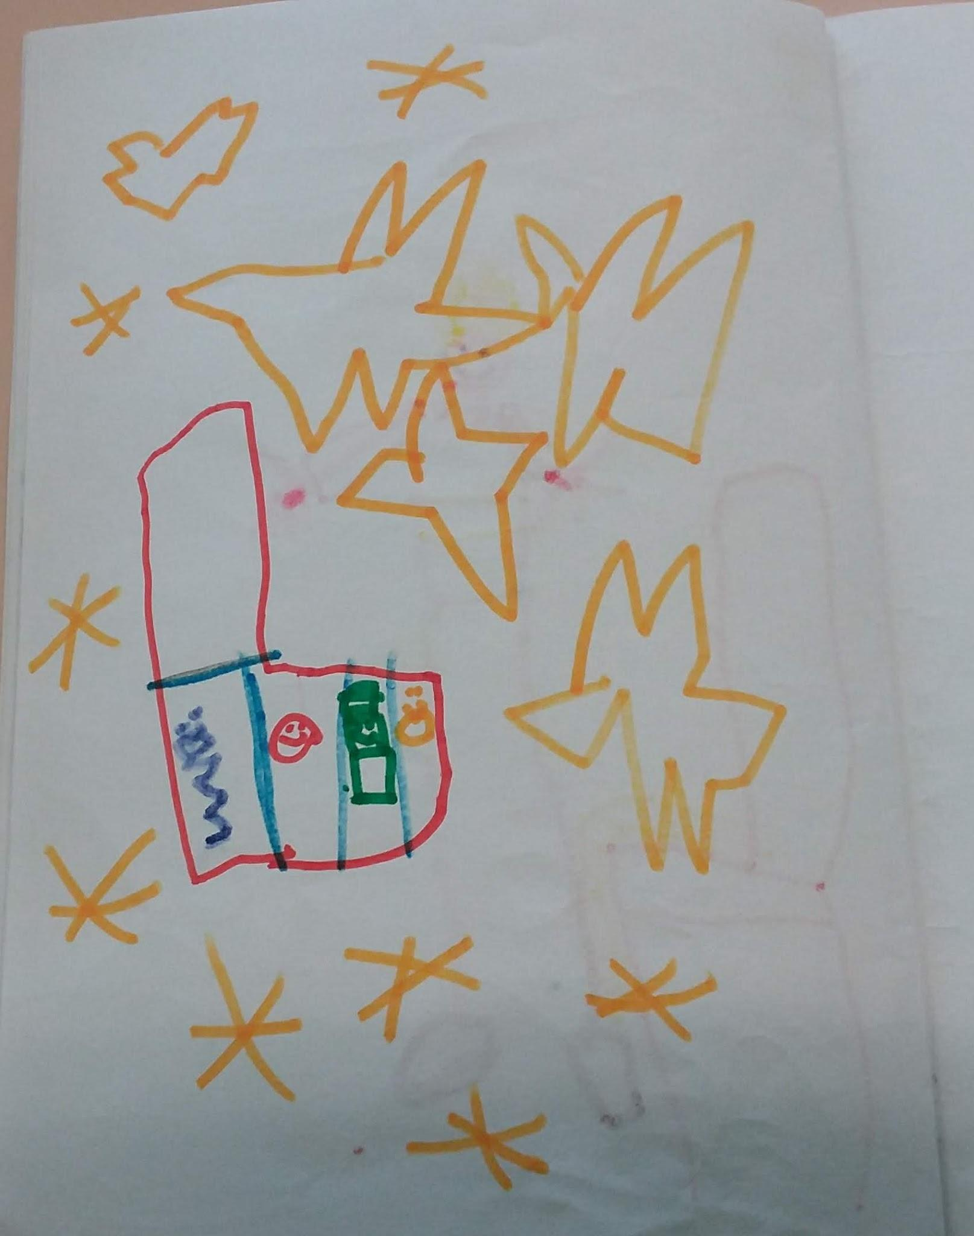
LA MATTINA DOPO…...
I 4 AMICI…
TOTO’ SEMPREINPIEDISTO;
MAIRIPOSA PALLADISPETTOSA;
SILVESTRO NASTROMALDESTRO;
TONDO GIRAMONDO
SALIRONO SU UN’ASTRONAVE, CON LA FORMA DI SCARPA DA GINNASTICA E FECERO UN LUNGO VIAGGIO NELLO SPAZIO PER ARRIVARE SULLA TERRA

Slide 12
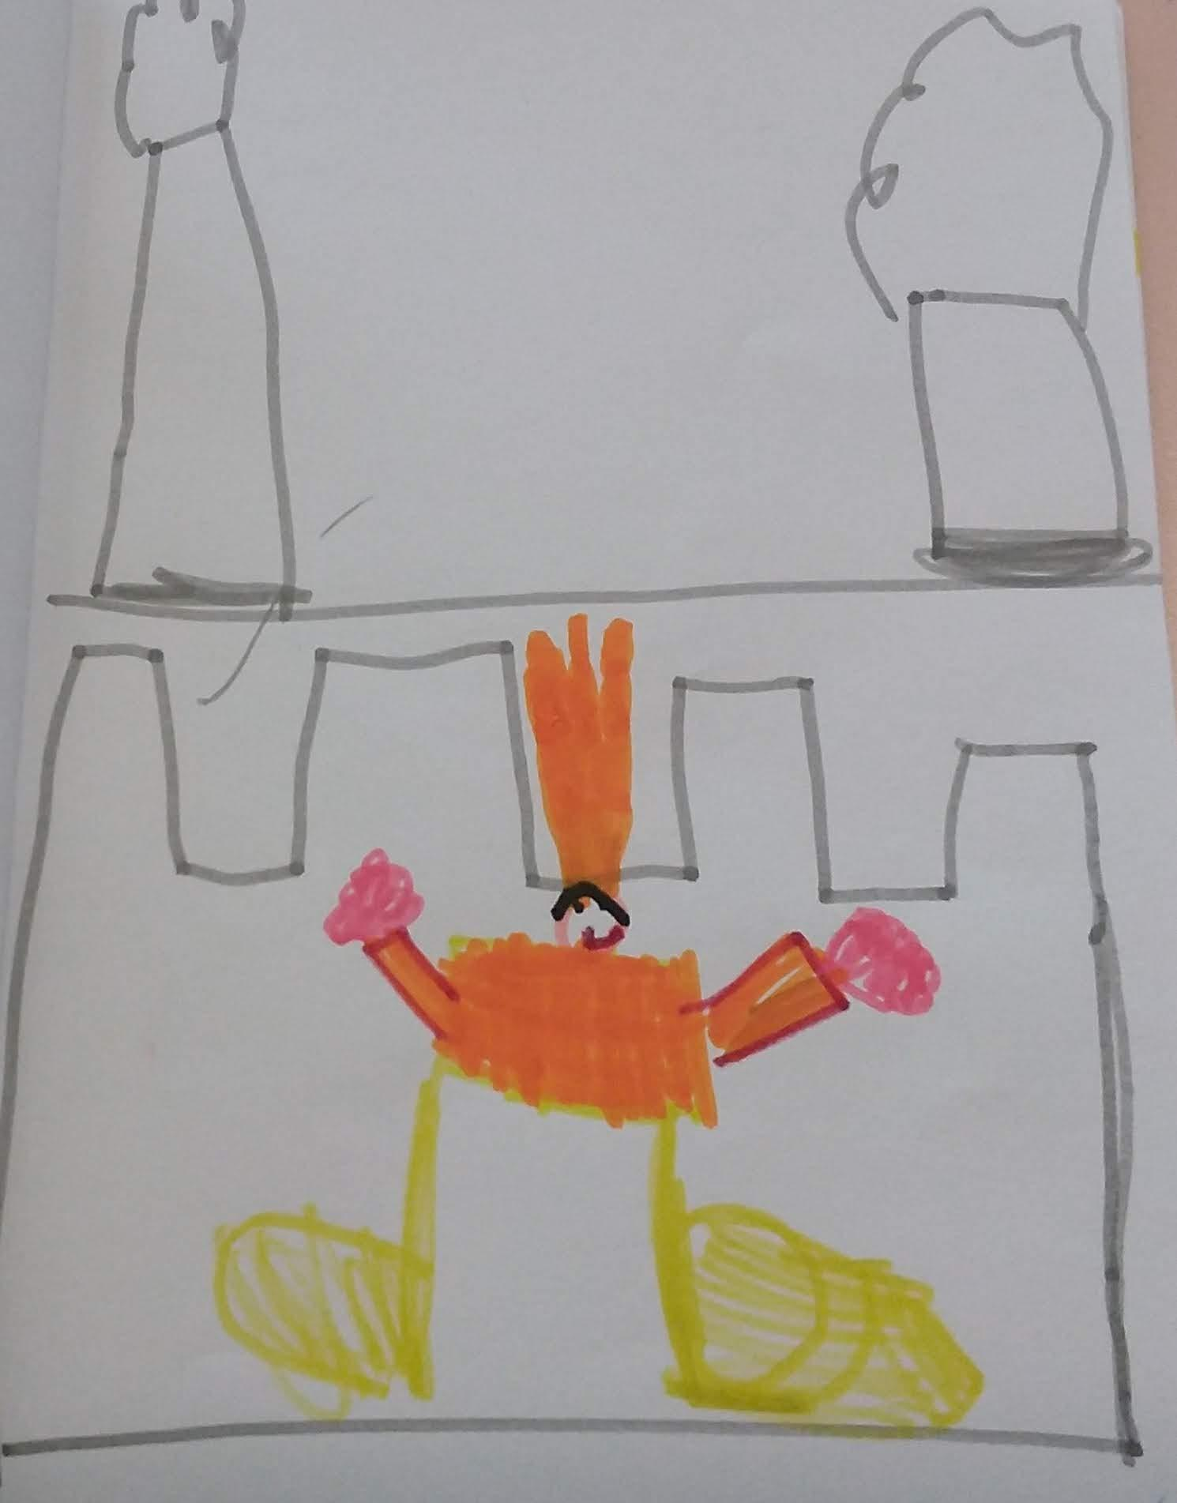
APPENA ARRIVATI SULLA TERRA I 4 AMICI CAPIRONO SUBITO IL PROBLEMA…. NESSUNO SI MUOVEVA PERCHE’ AVEVANO PERSO I 5 SENSI E QUINDI LE PERSONE E GLI ANIMALI NON POTEVANO FARE I MOVIMENTI…
TUTTI ERANO COME STATUE… TUTTO ERA GRIGIO

Slide 13
I 4 AMICI….
ALLORA…
PENSARONO
UN
PIANO
D’AZIONE

Slide 14
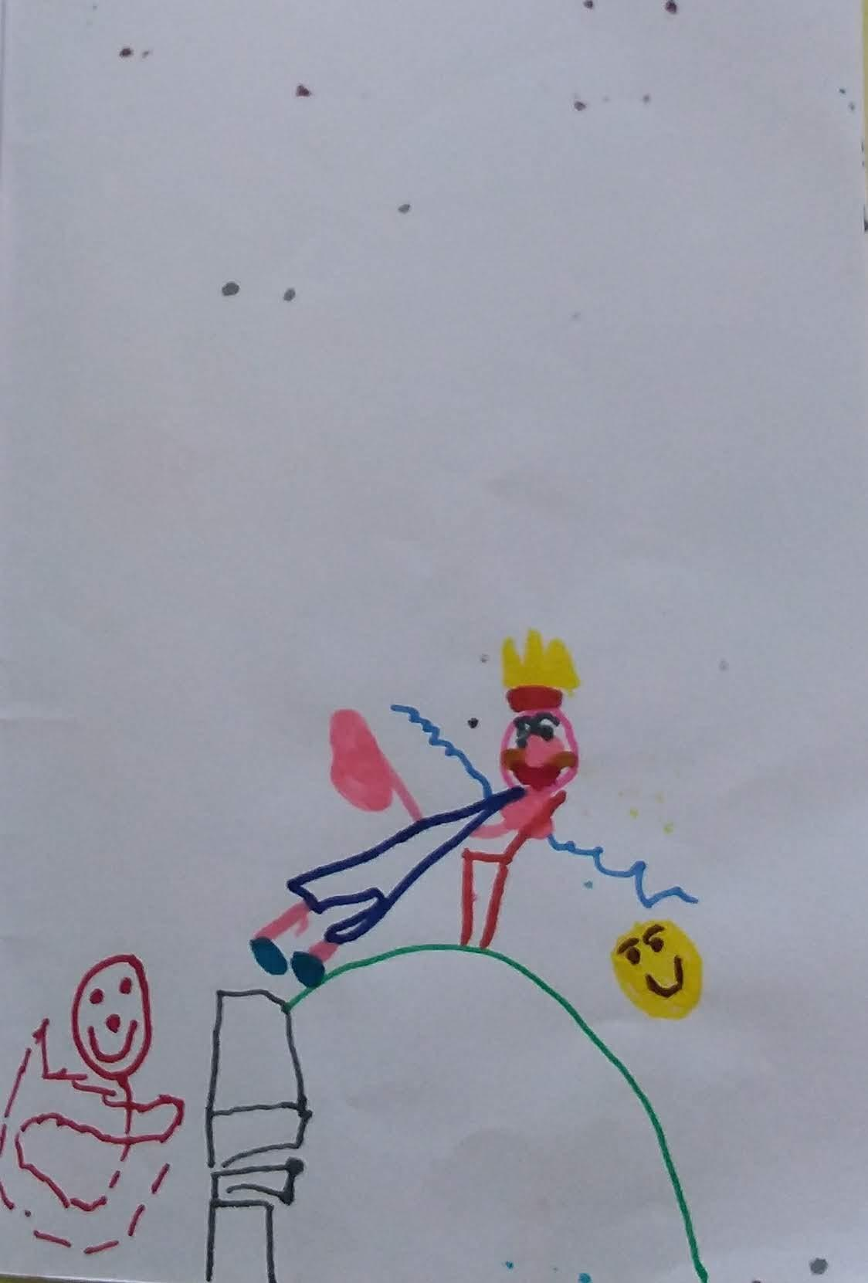
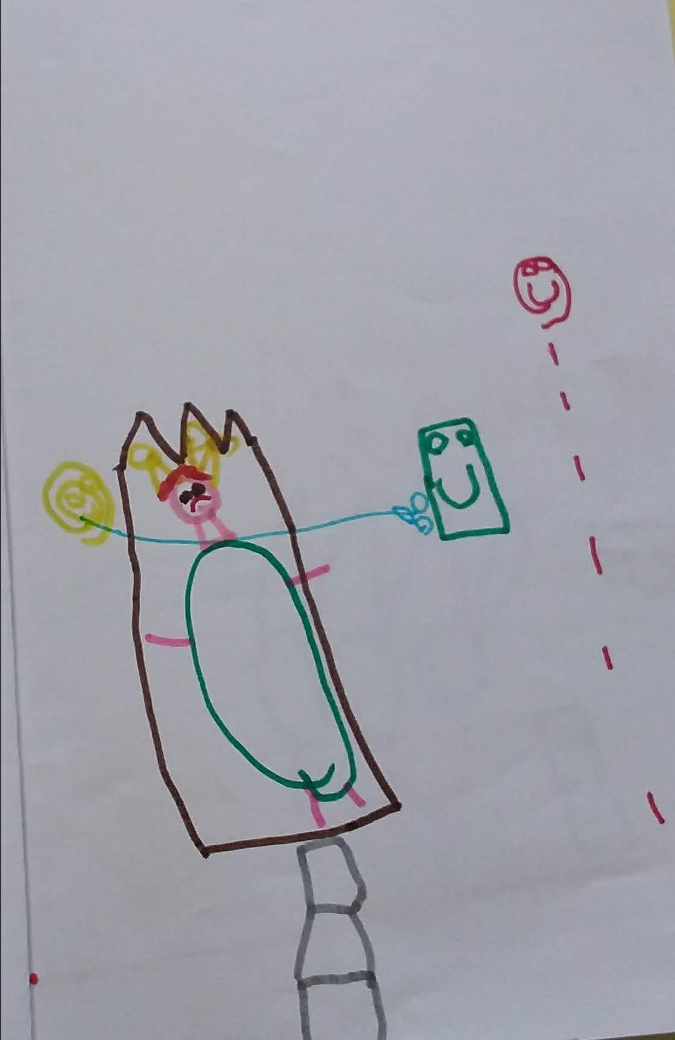
ARRIVARONO AL PALAZZO DEL RE DELLA PIGRIZIA E PENSARONO DI FAR DONDOLARE IL TRONO COSI’......
MENTRE MAIRIPOSA SALTAVA DI QUA E DI LA’...
SILVESTRO NASTROMALDESTRO VENIVA USATO COME CORDA DA TONDO GIRAMONDO E TOTO’
SEMPREINPIEDISTO
E…….
DONDOLA…
DONDOLA……...

Slide 15
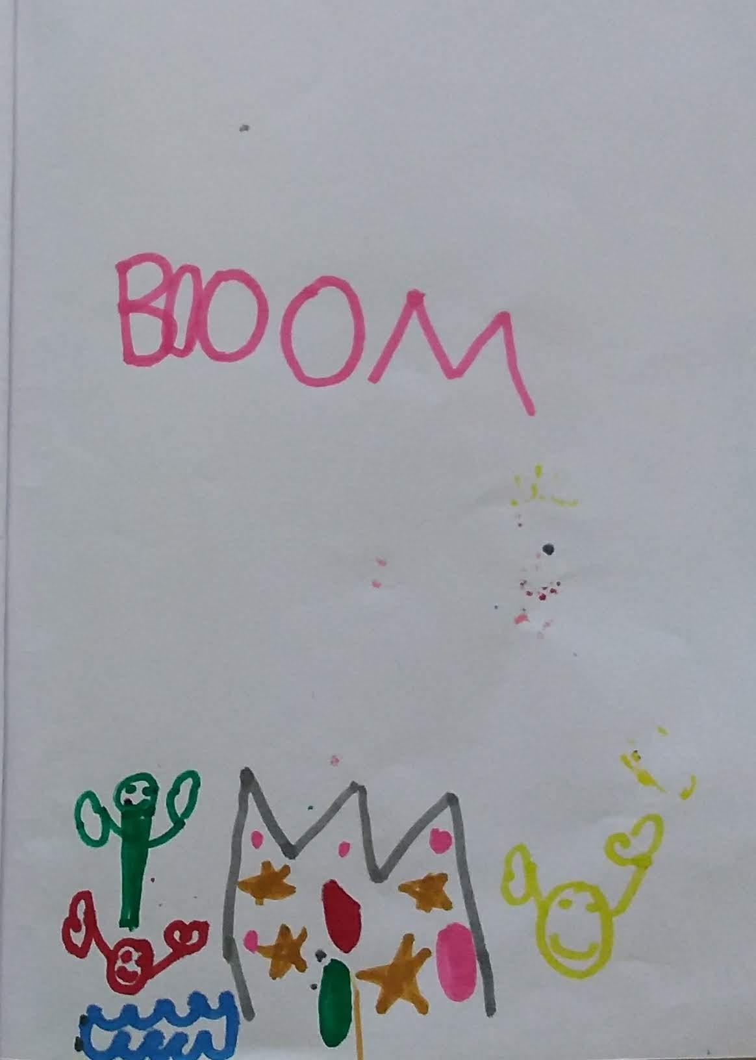
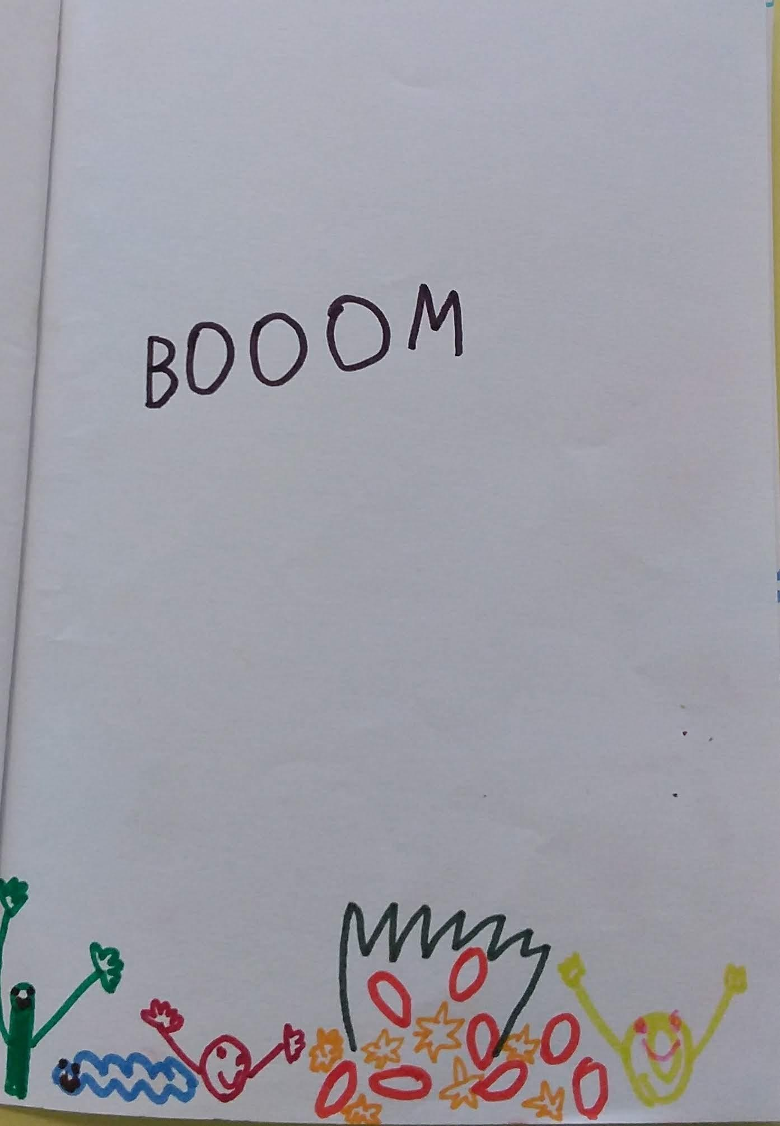
IL TRONO
DEL RE
DELLA
PIGRIZIA
CADDE E….

Slide 16
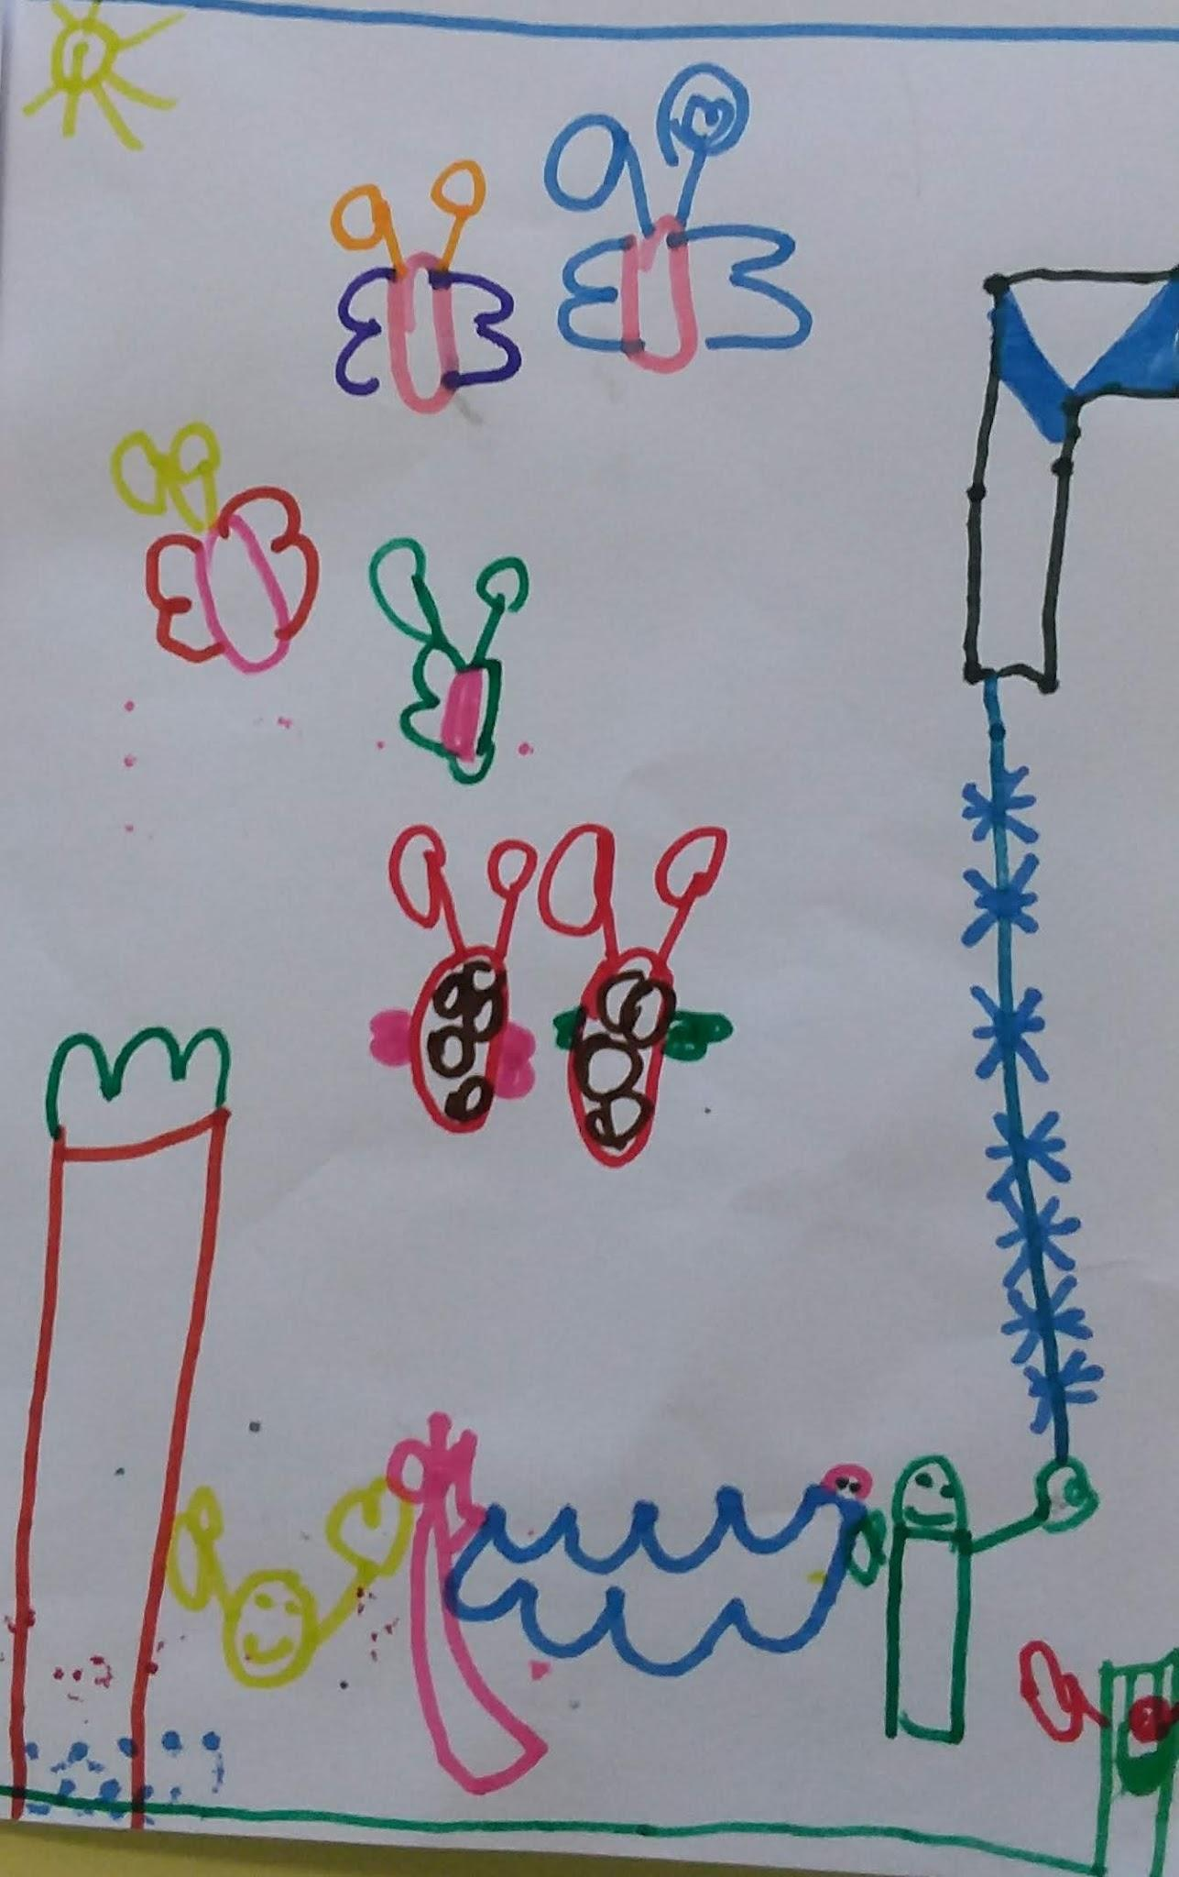
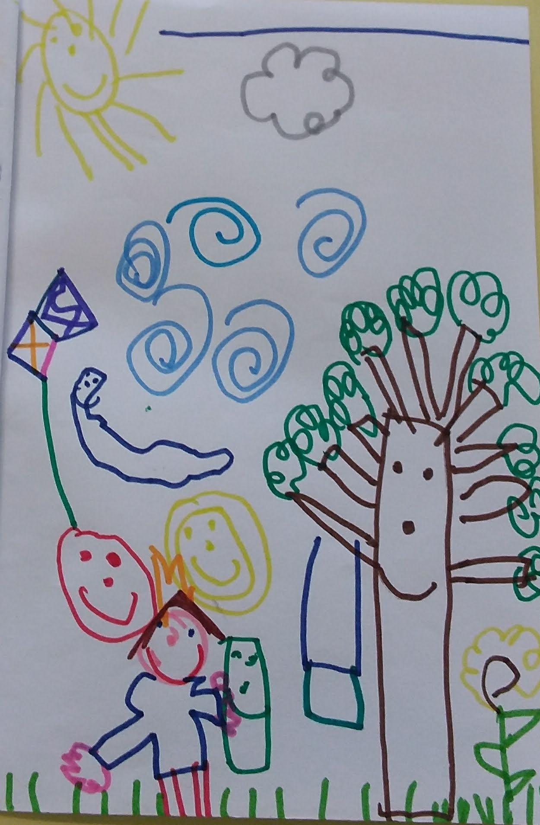
L’INCANTESIMO NON CI FU PIU’…. ED IL MOVIMENTO RITORNO’ SULLA TERRA

Slide 17
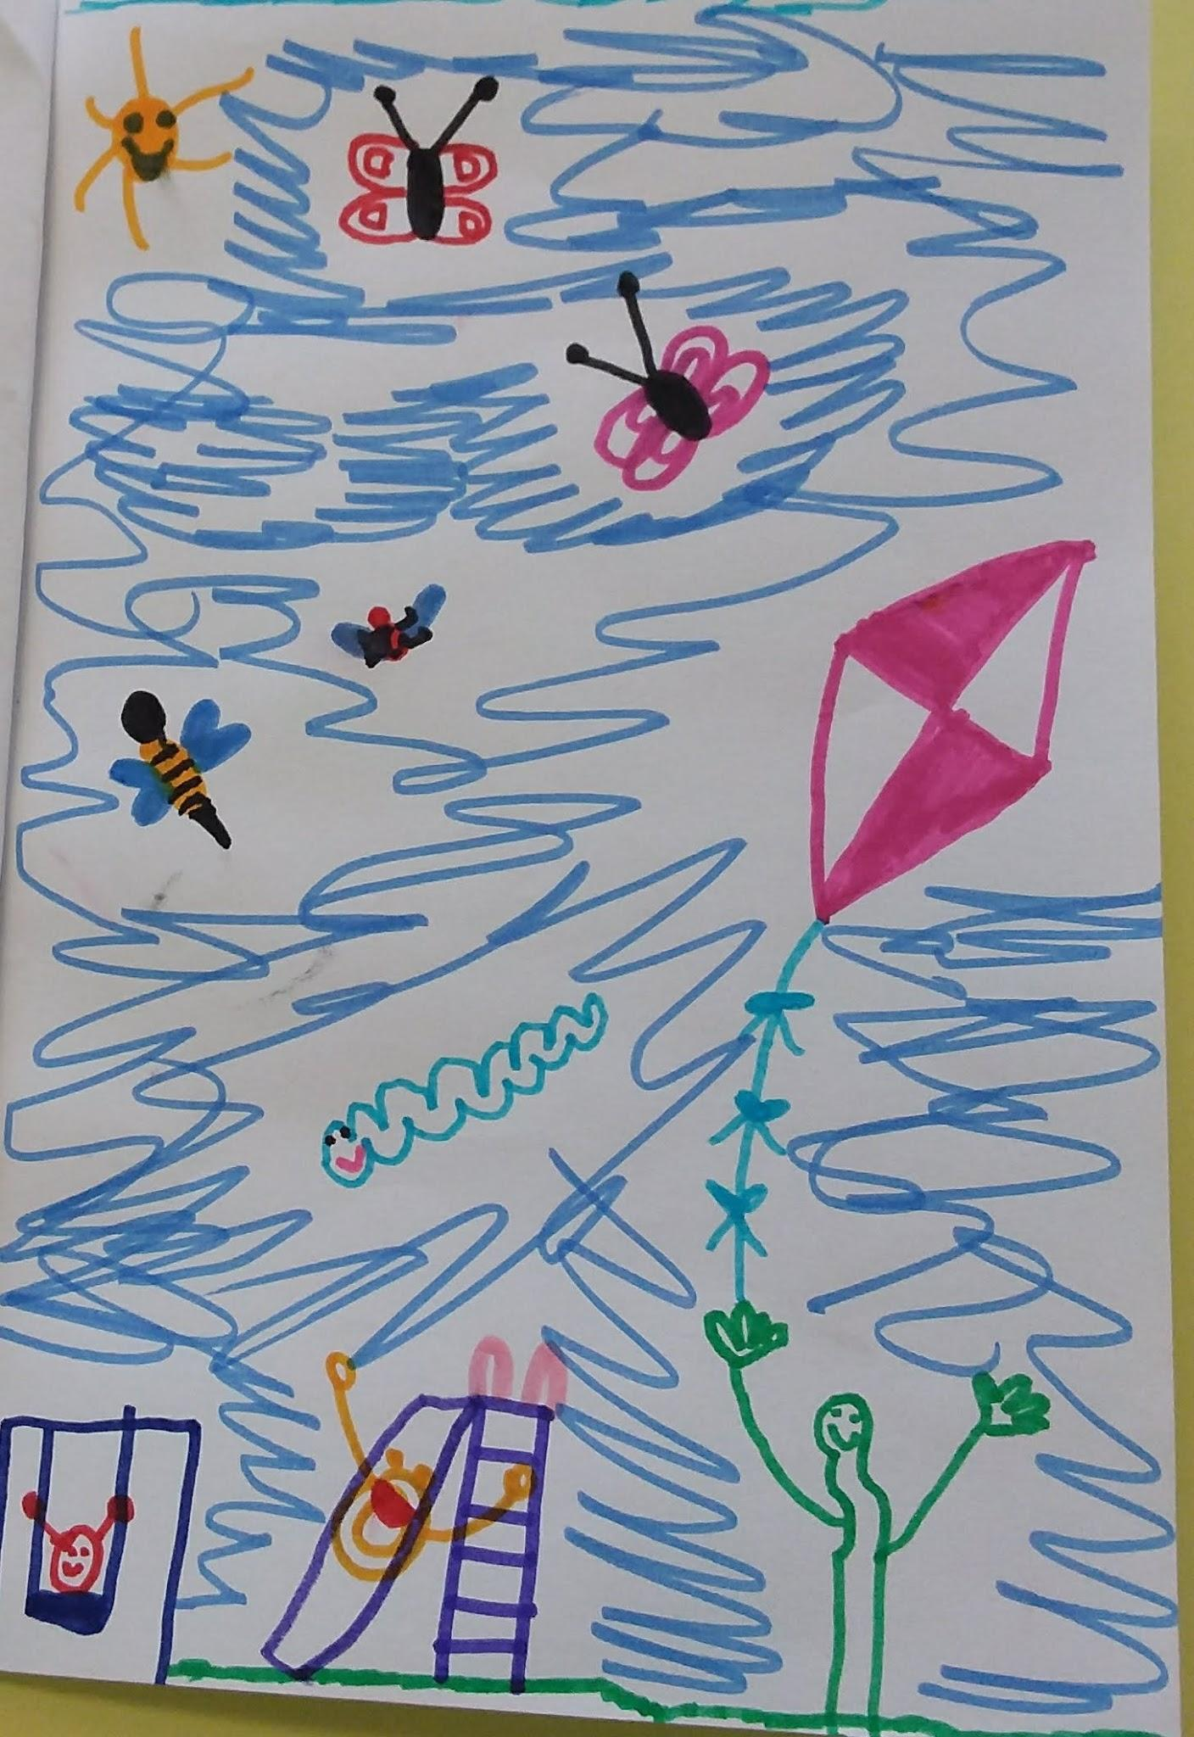
I 4 AMICI DIVENNERO
COSI’.....
I 4 PICCOLI EROI DEL MOVIMENTO

Slide 18
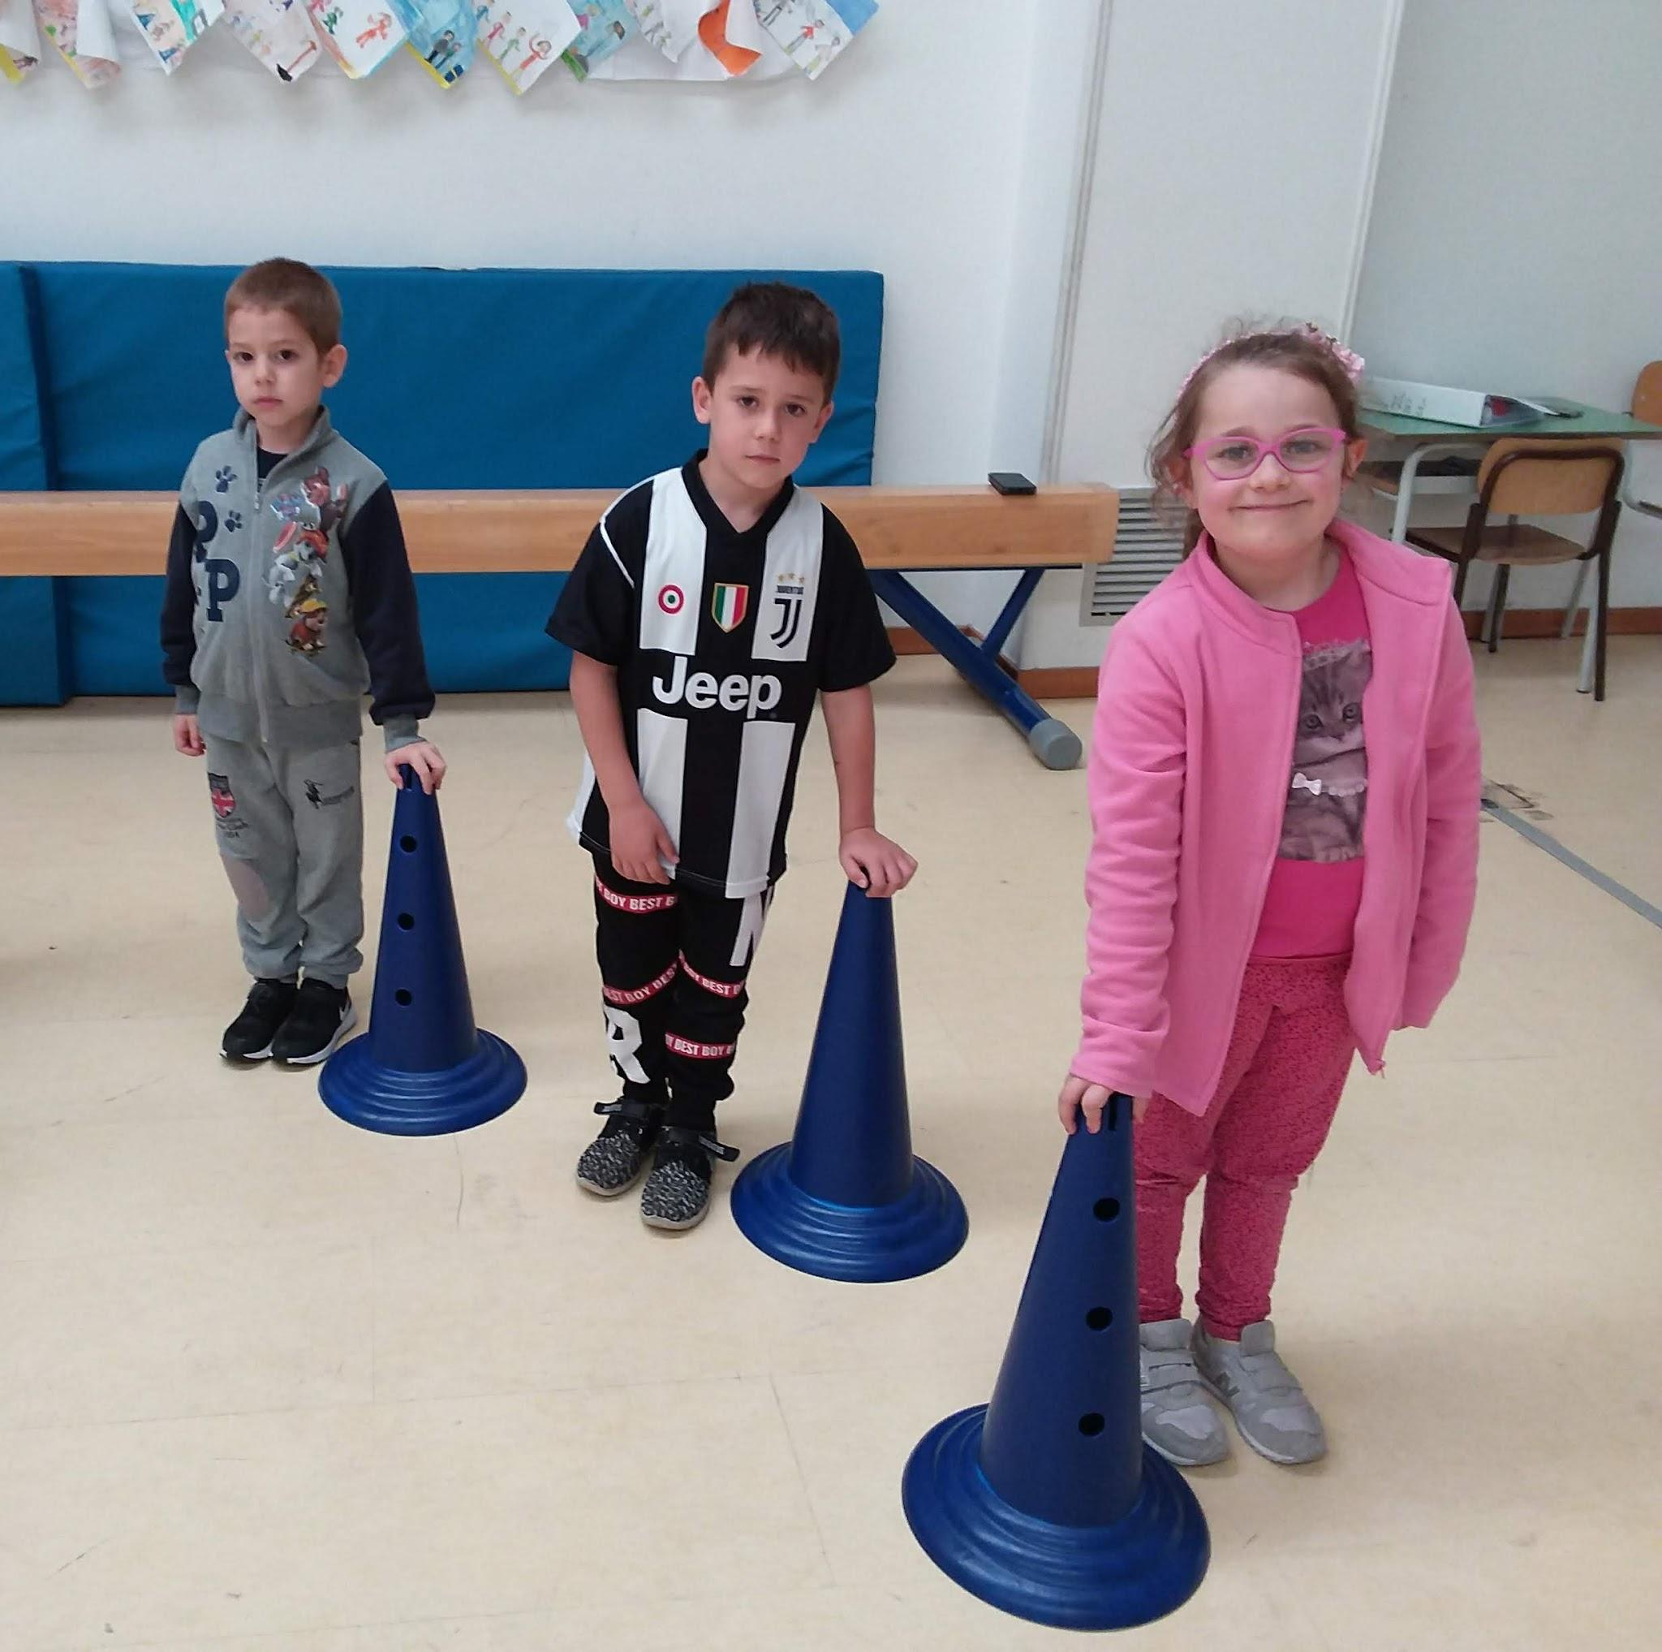
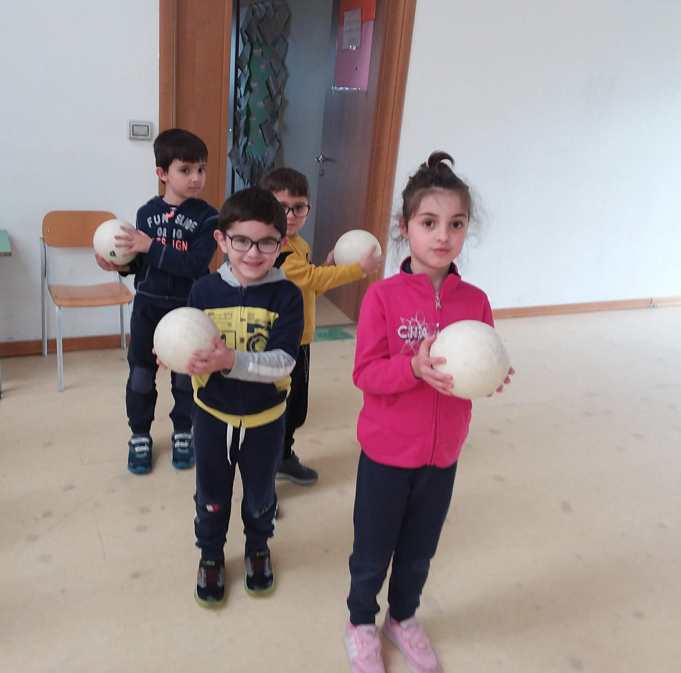
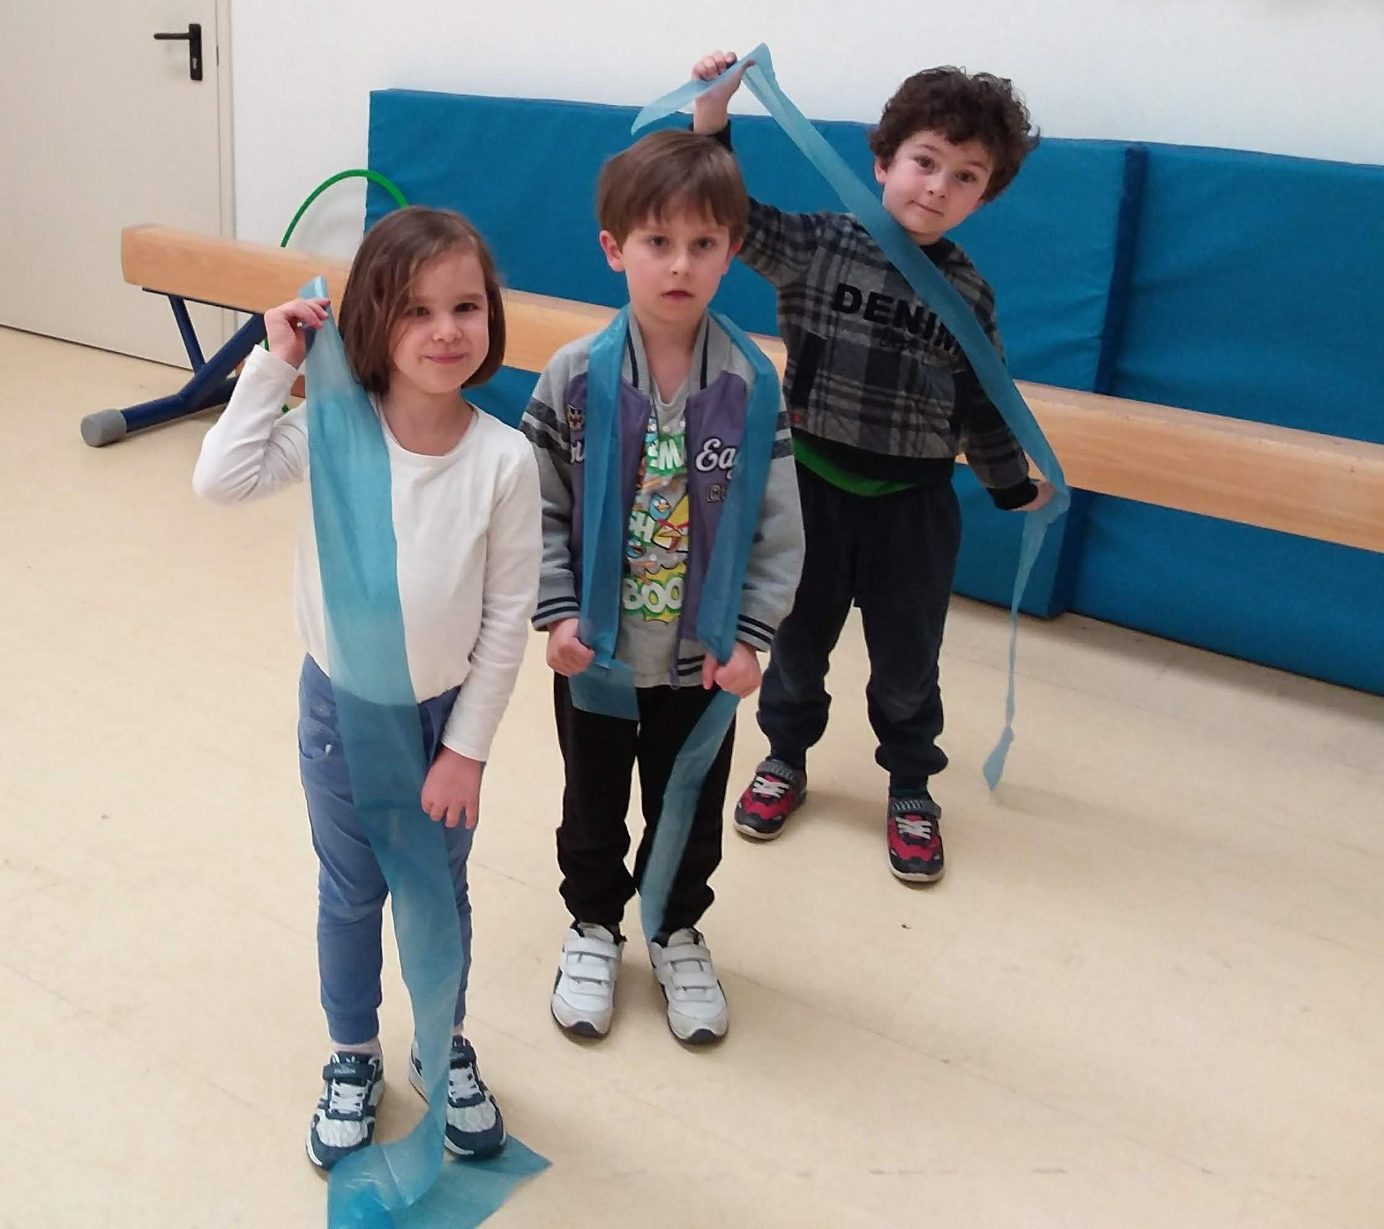
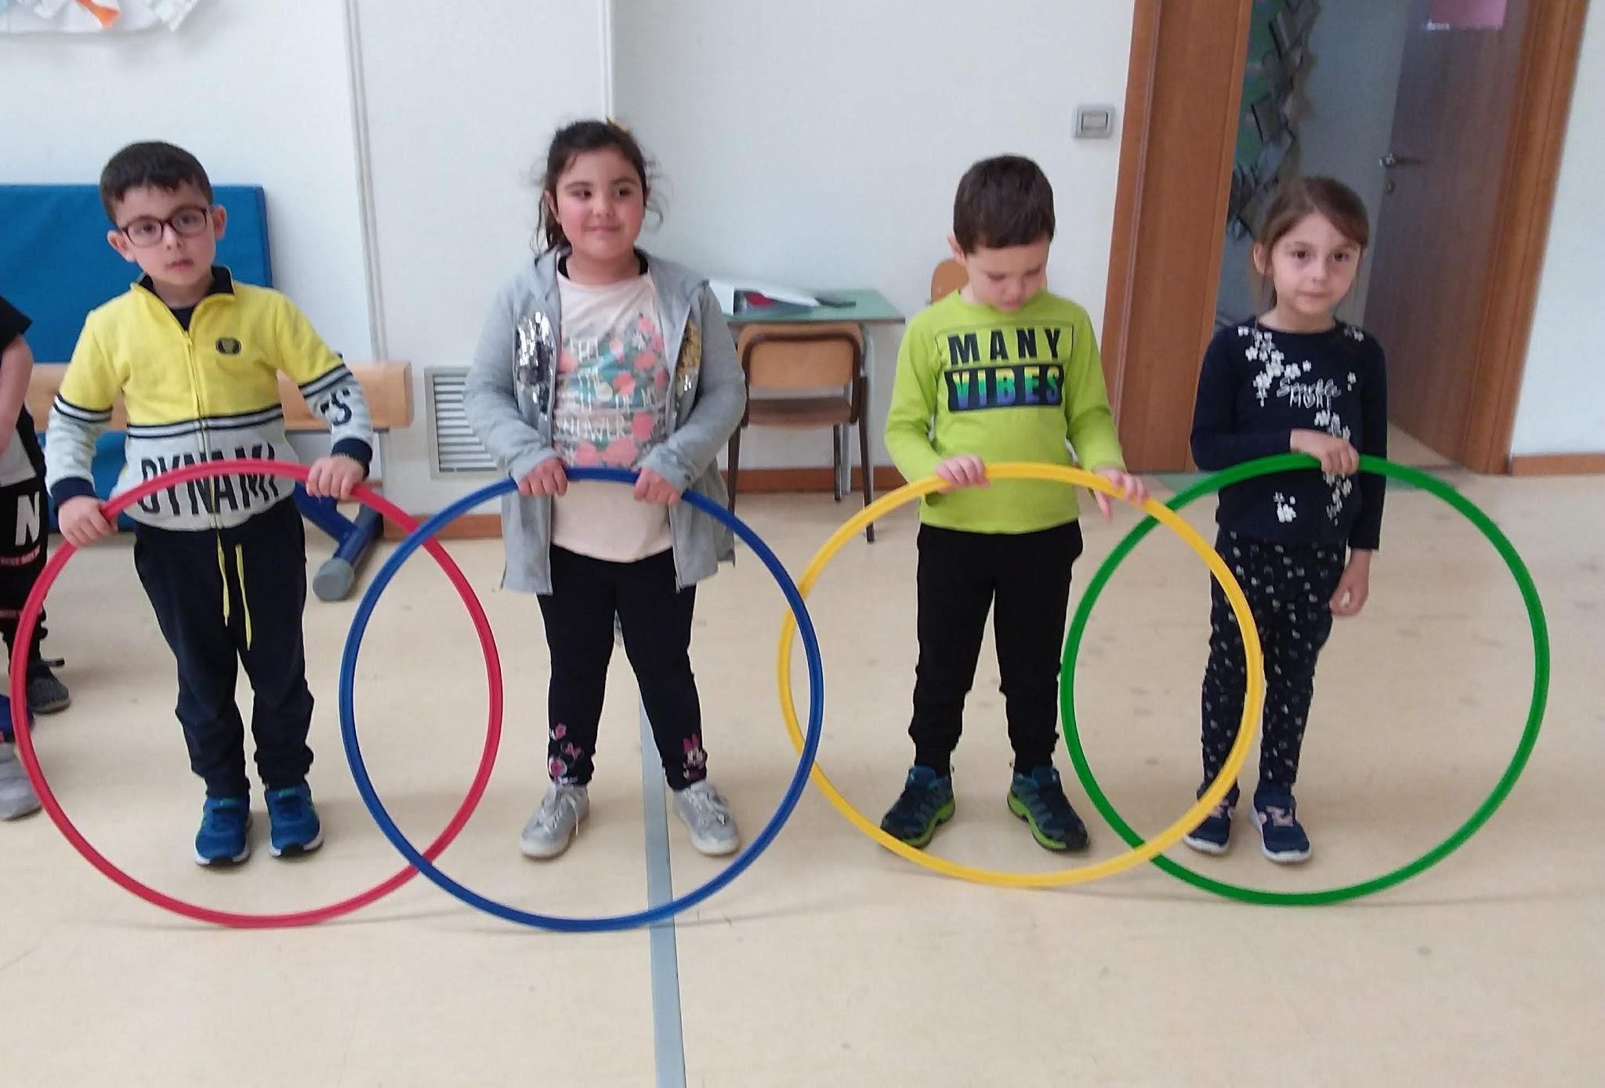
dalla STORIA
all’ATTIVITA’ MOTORIA con i 4 PICCOLI EROI

Slide 19
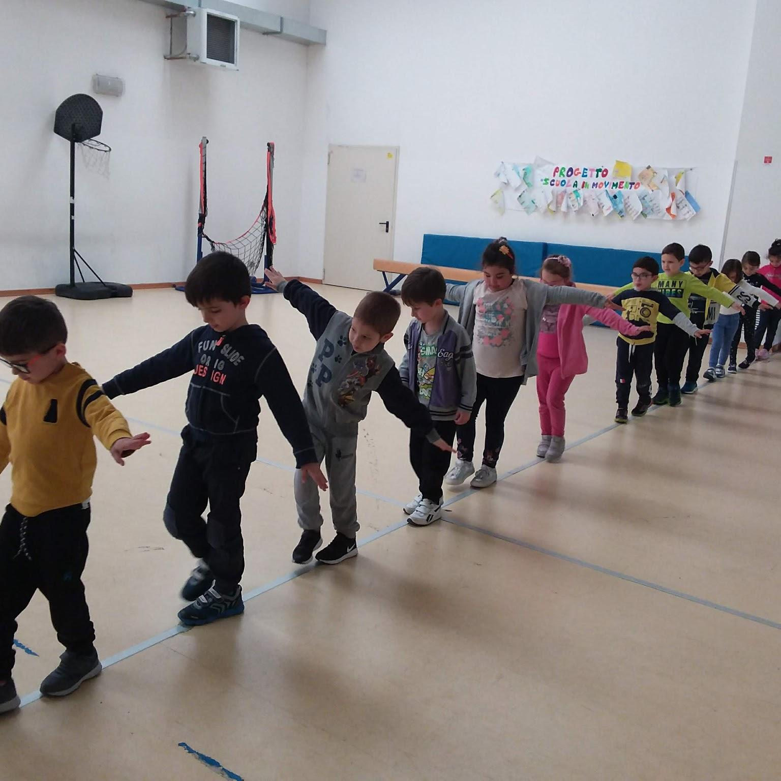
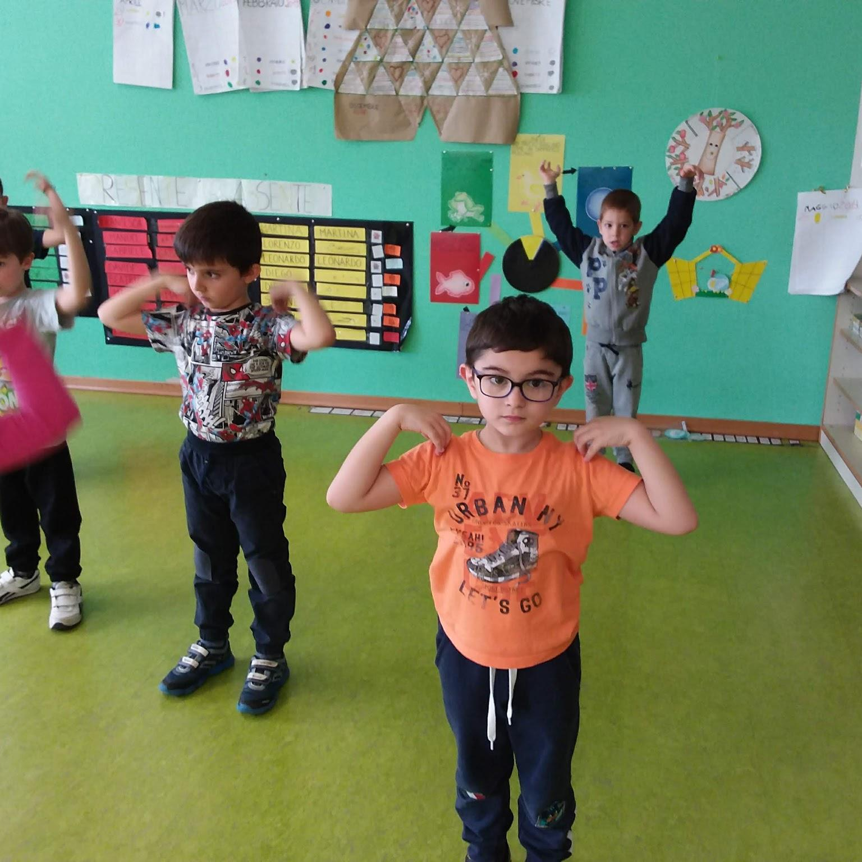

Slide 20
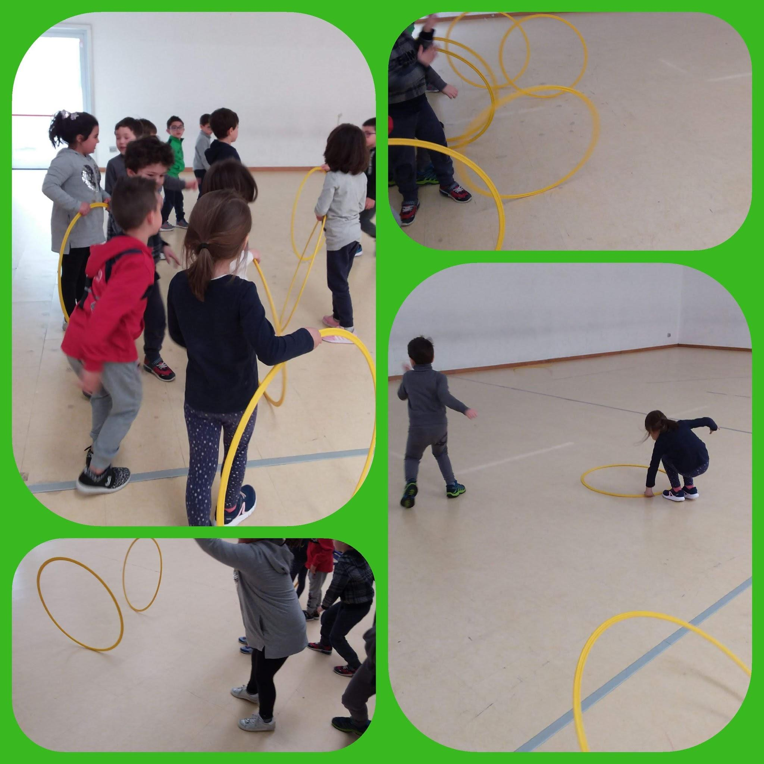
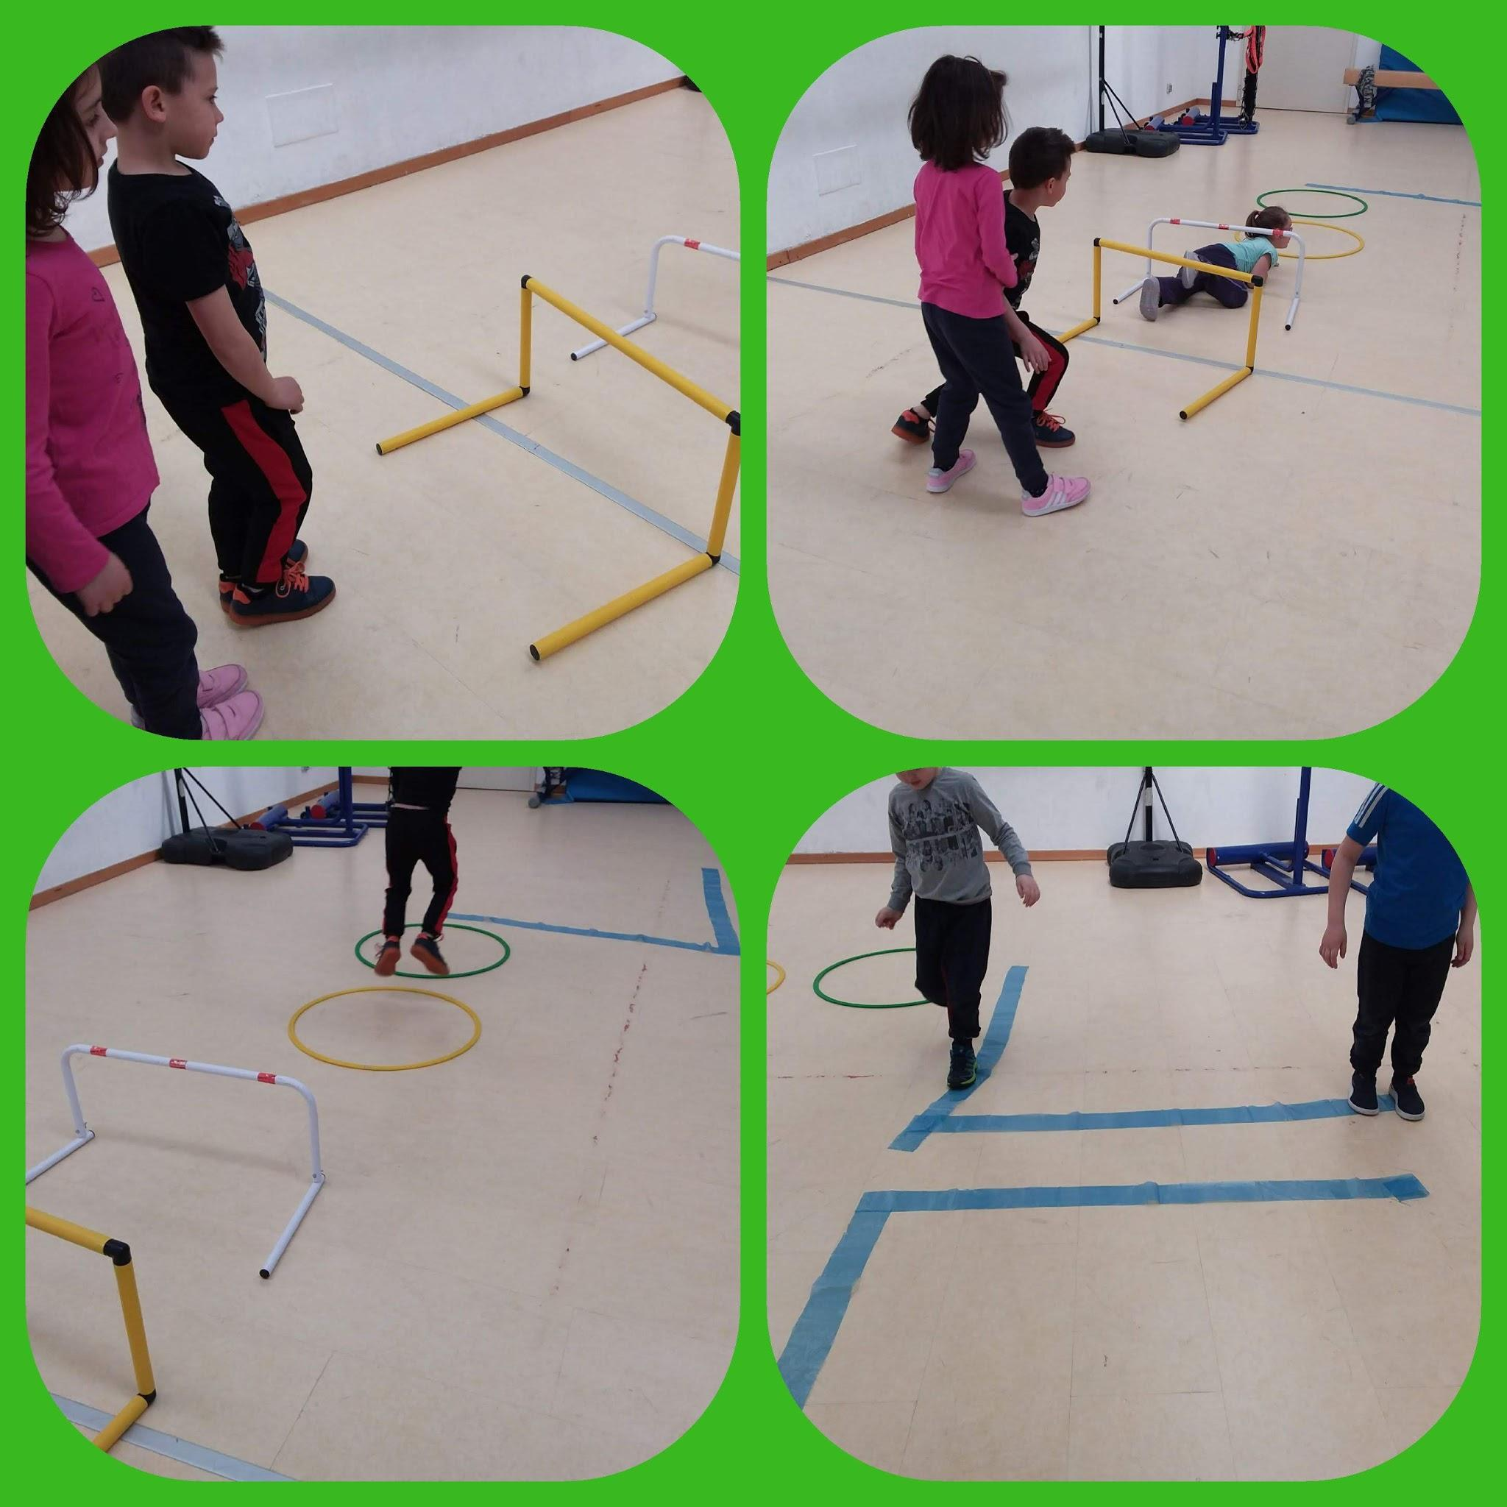
AI GIOCHI E AI PERCORSI ….

Slide 21
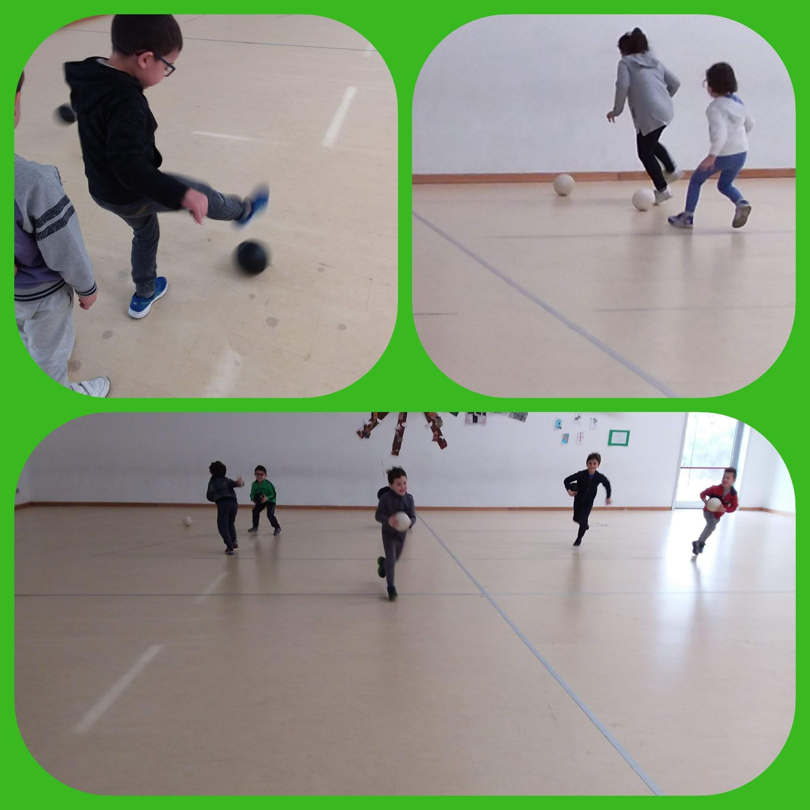
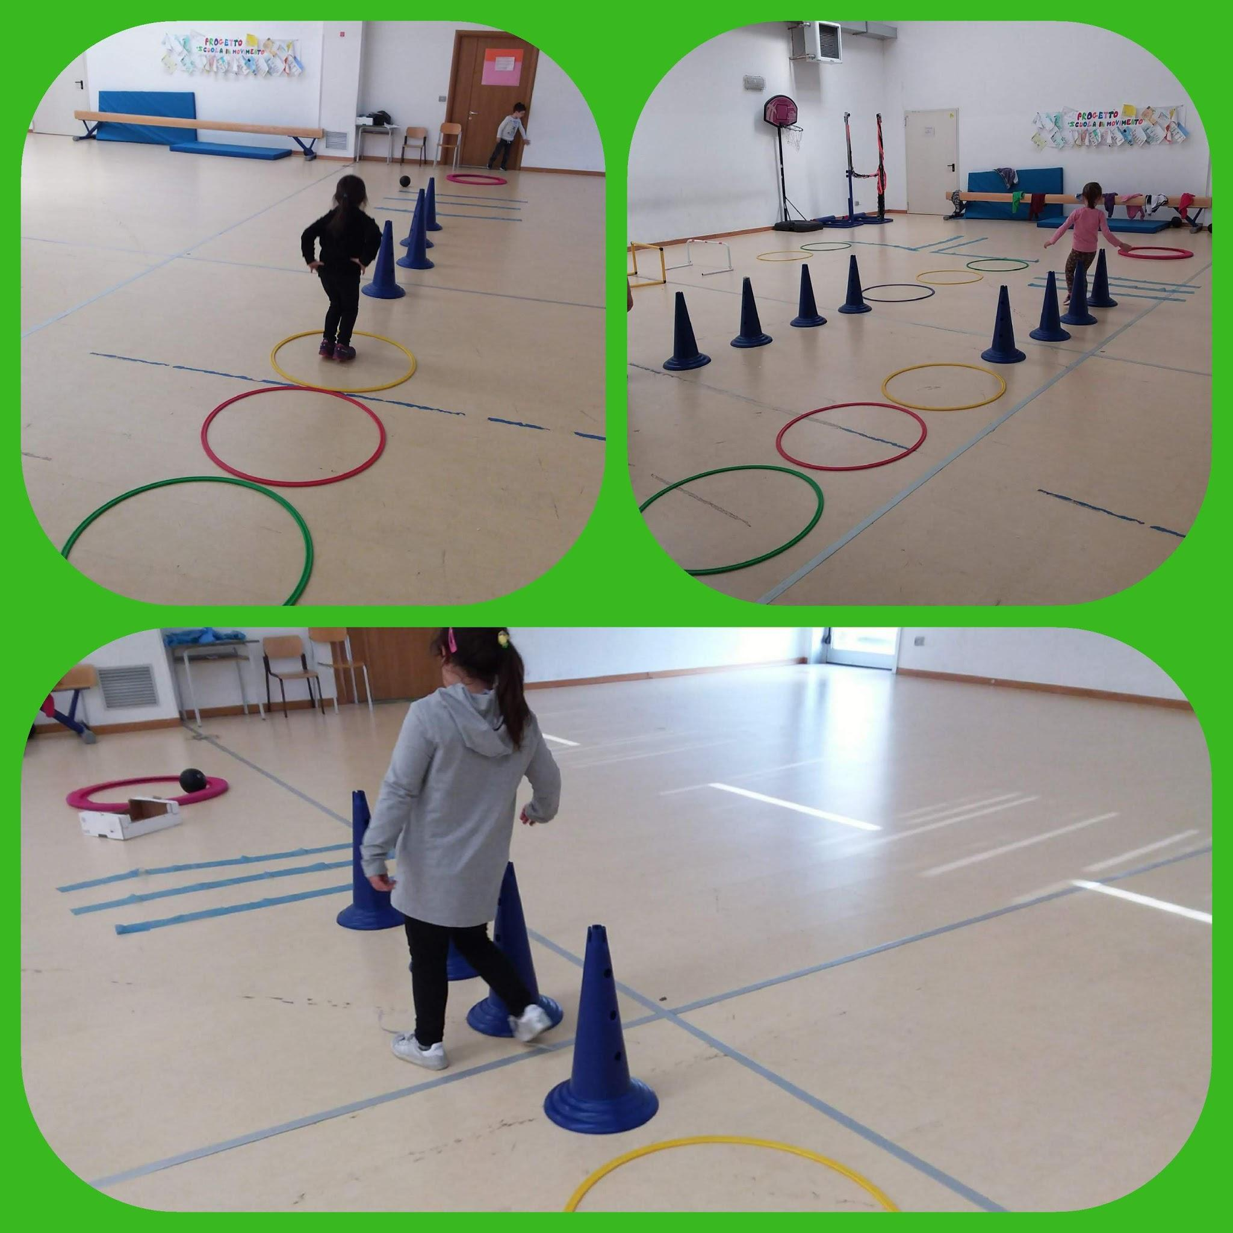
….con i nostri 4 AMICI del MOVIMENTO

Slide 22
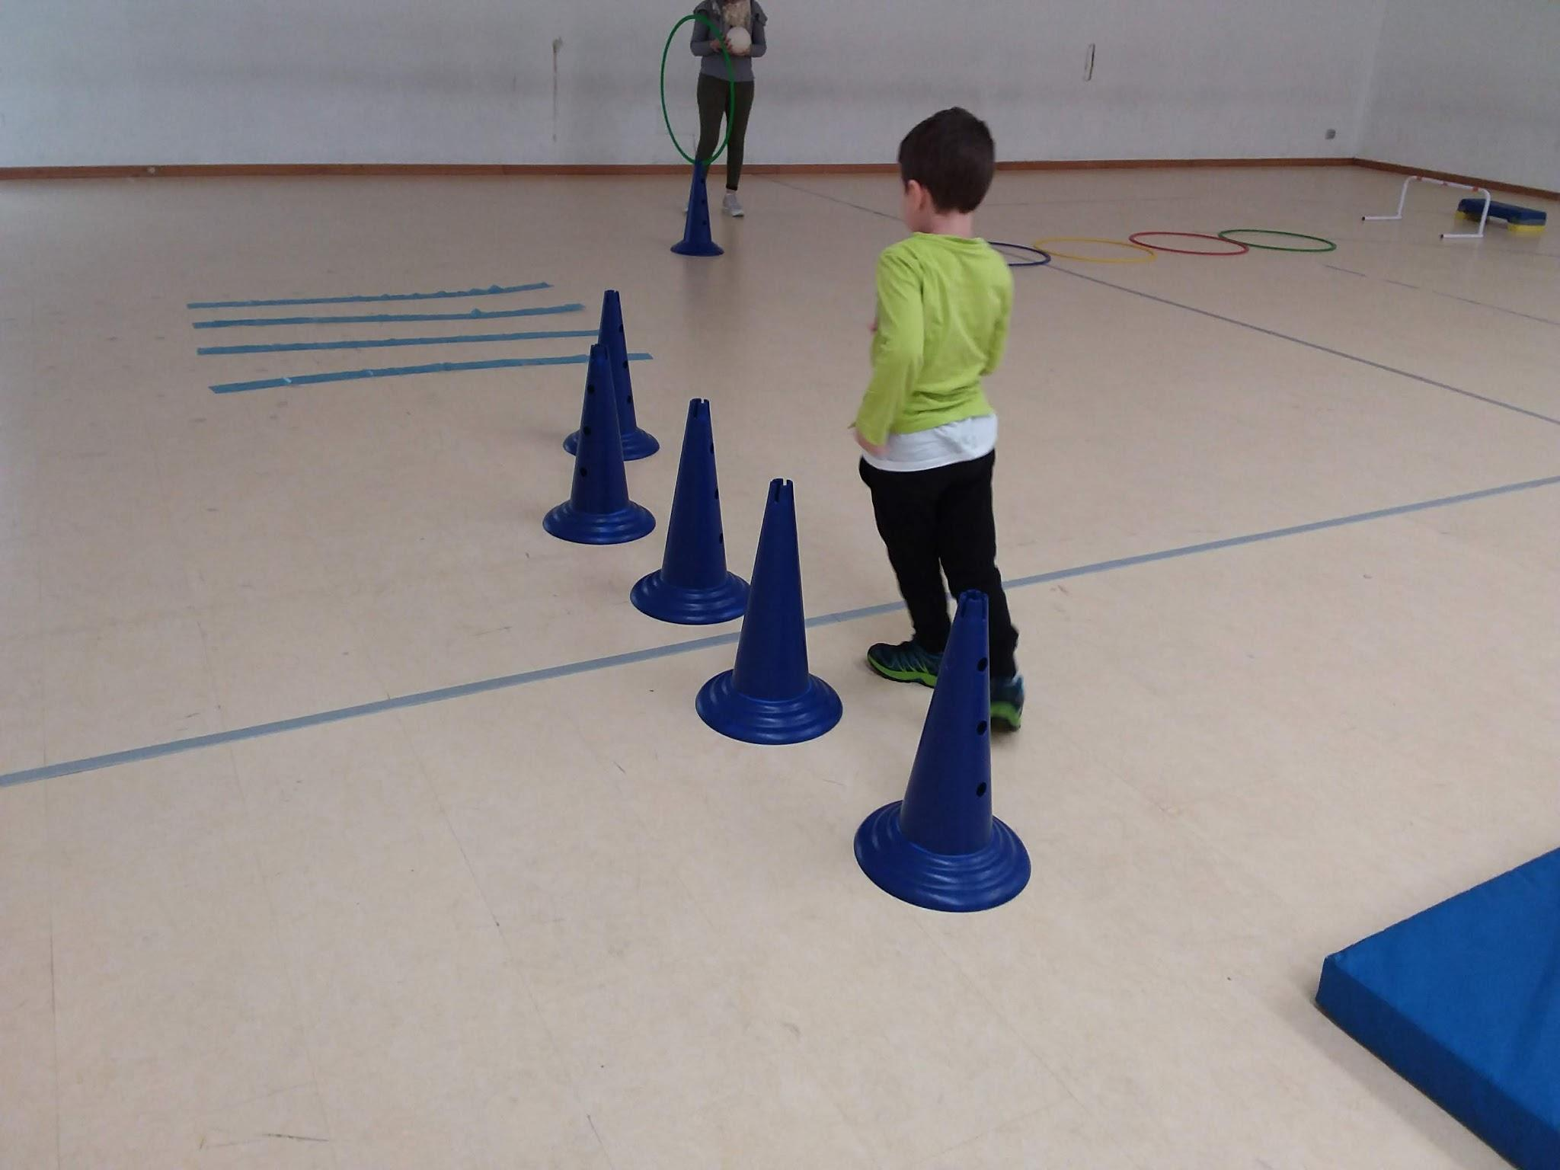
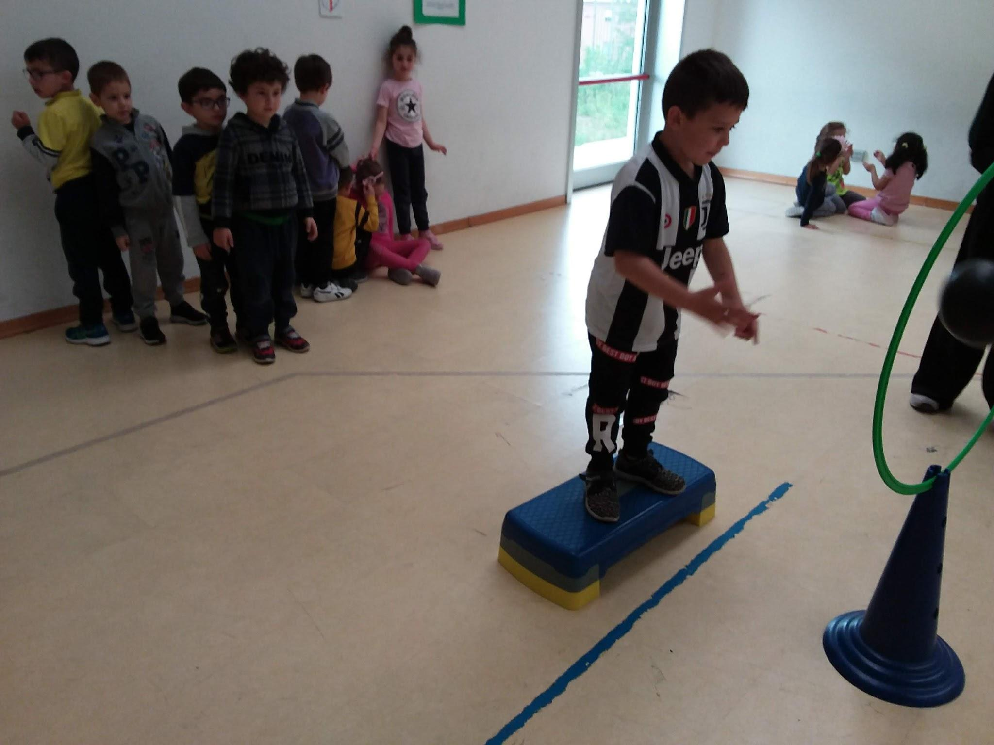
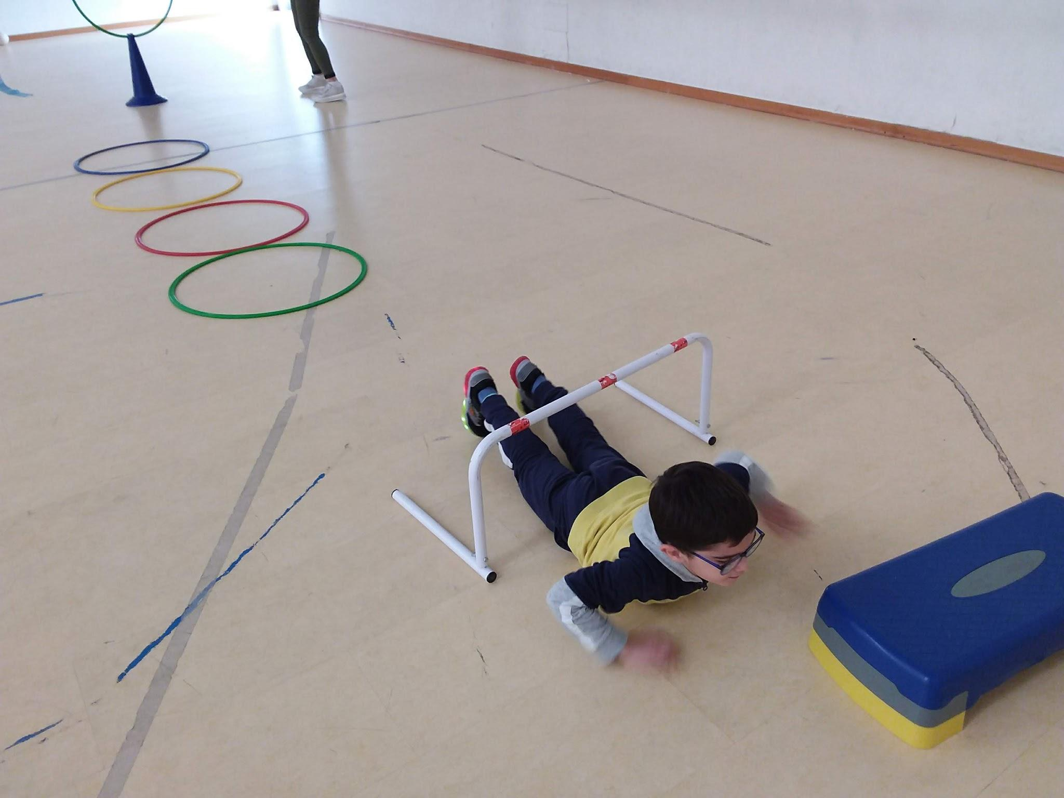
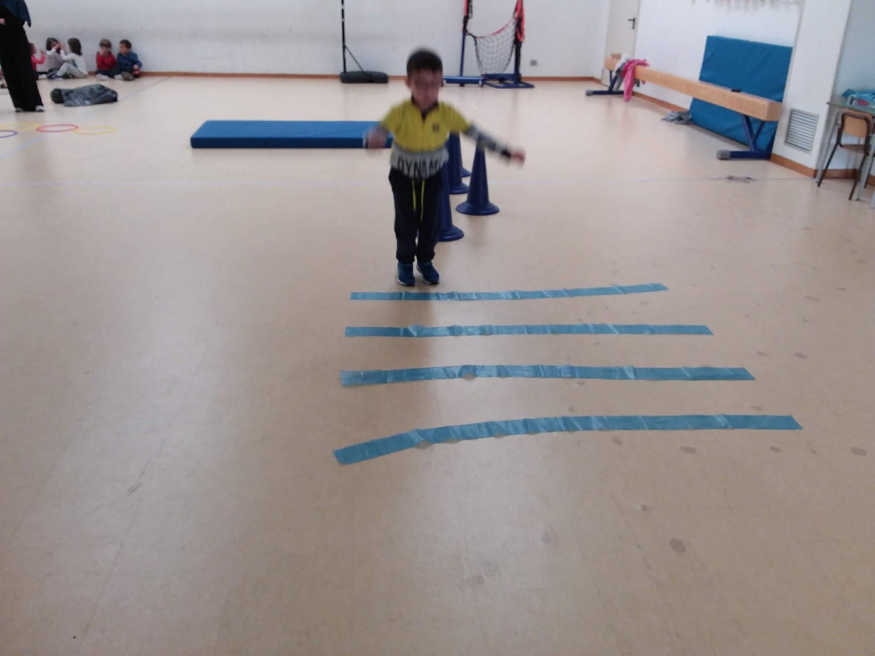
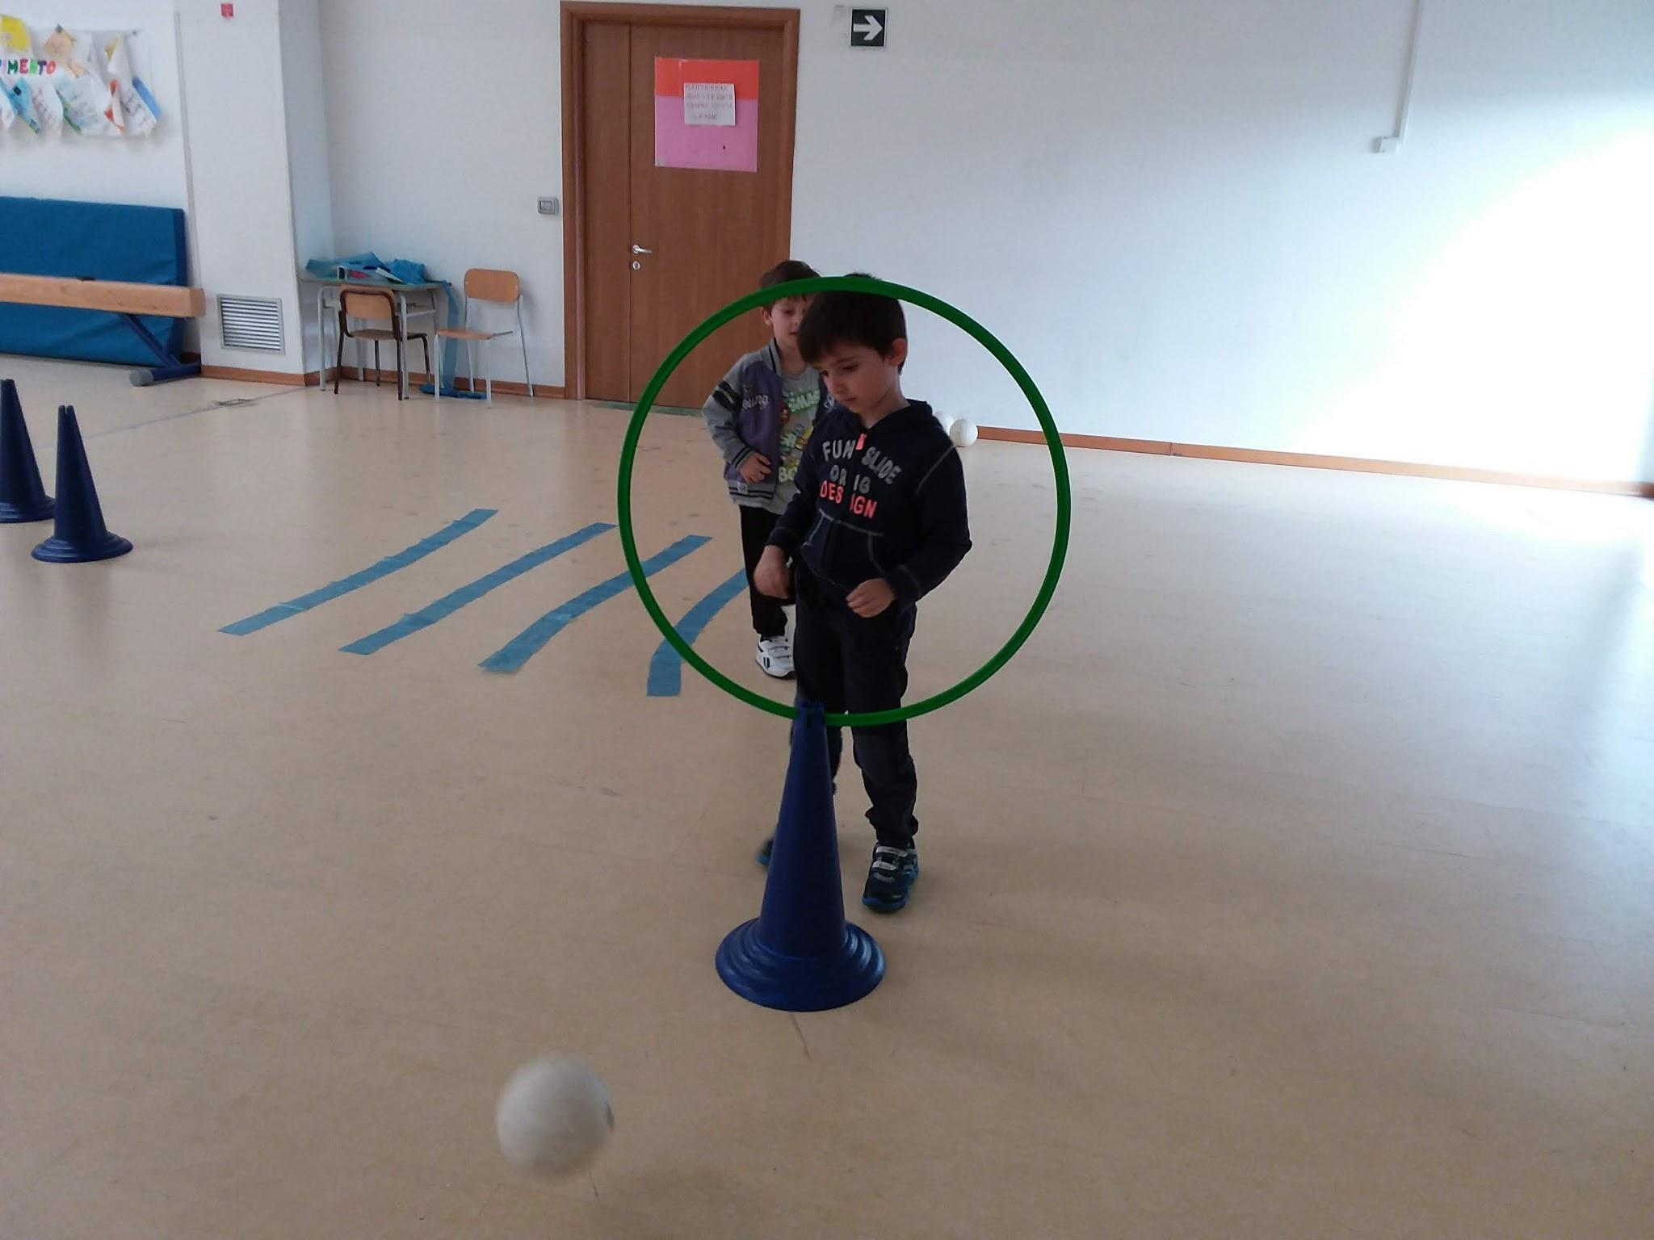

Slide 23
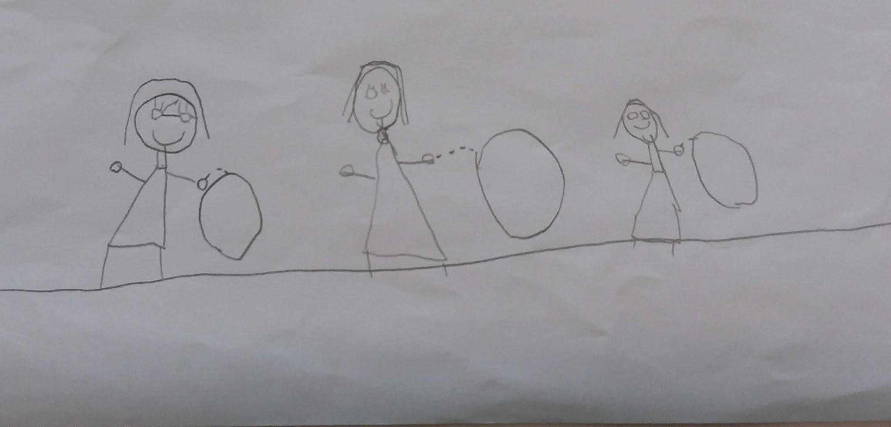
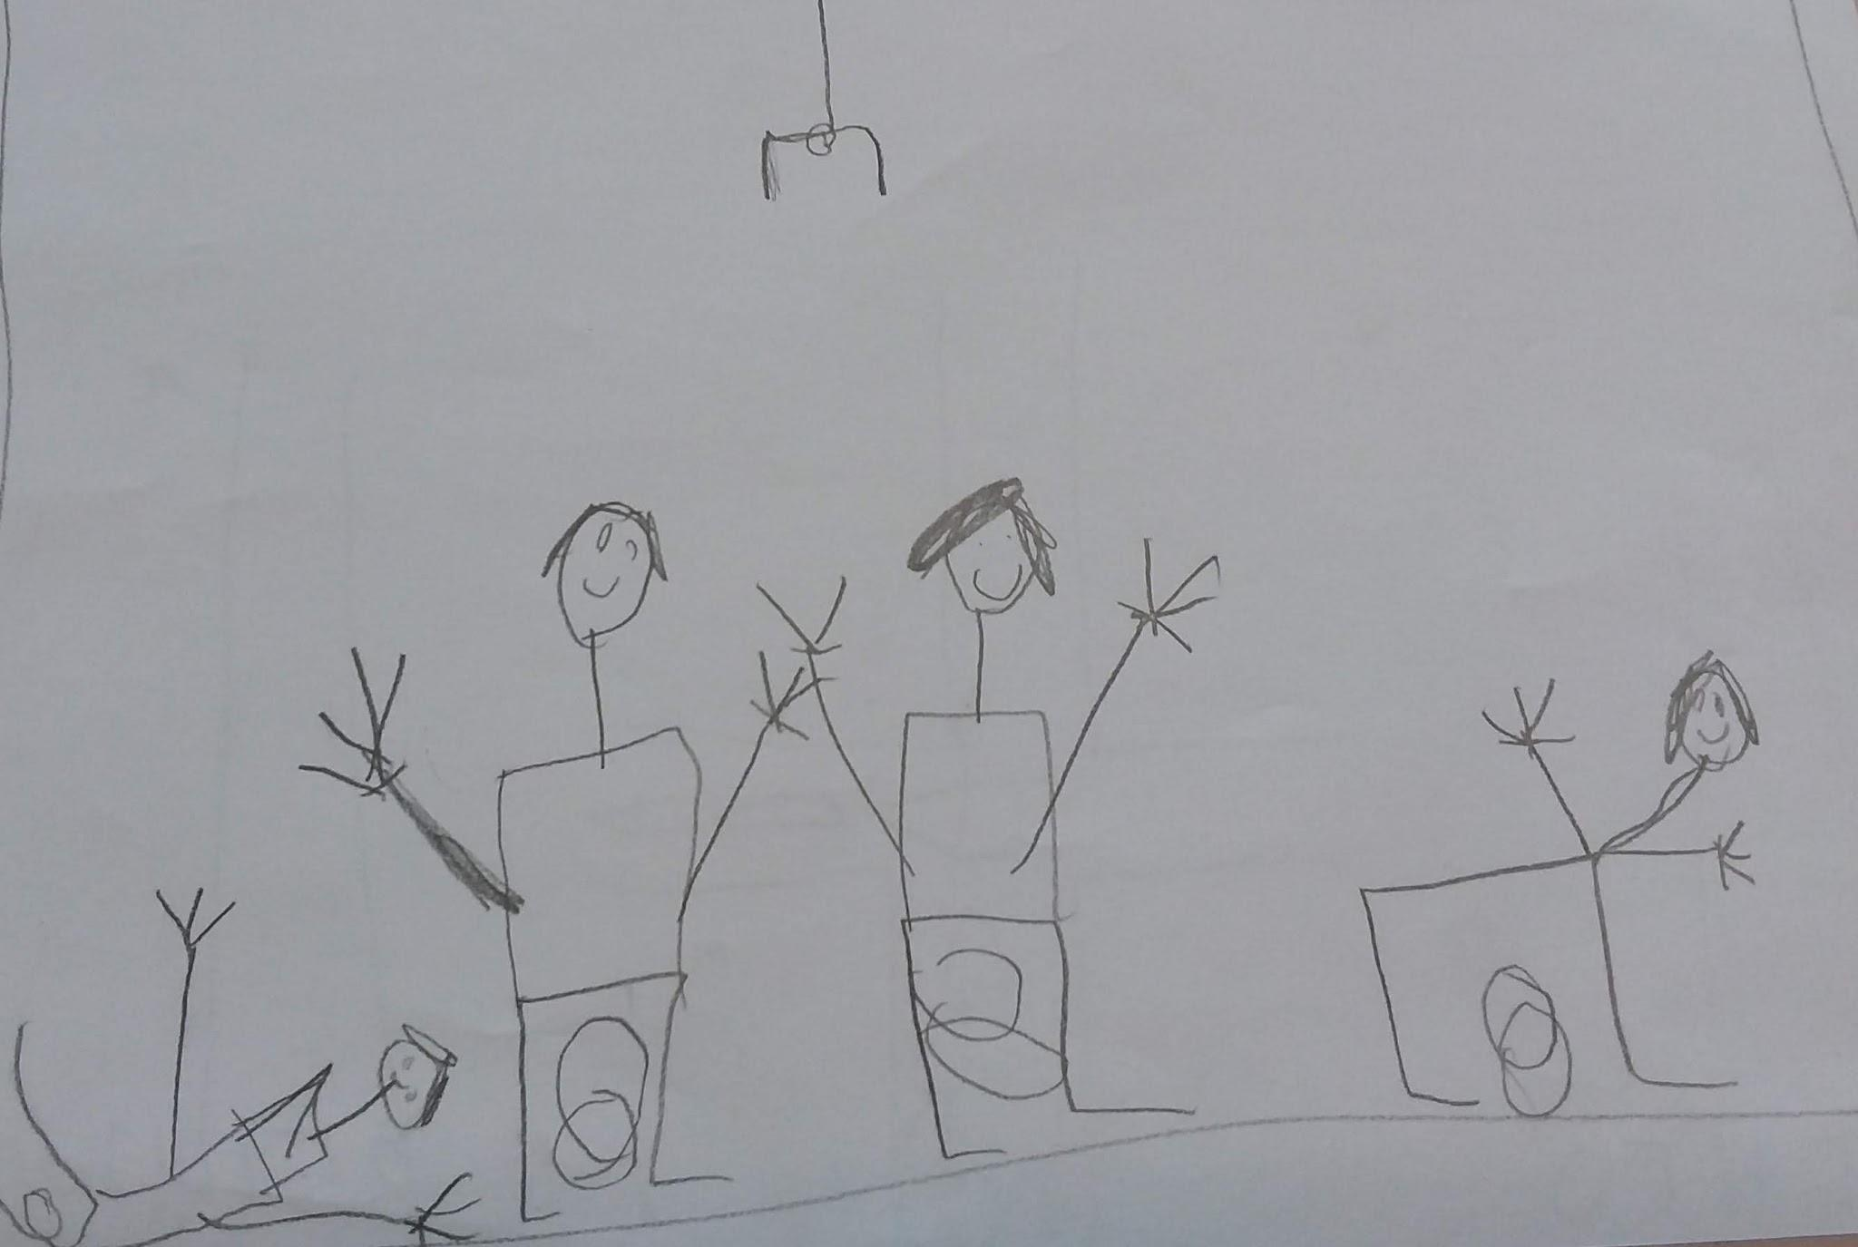
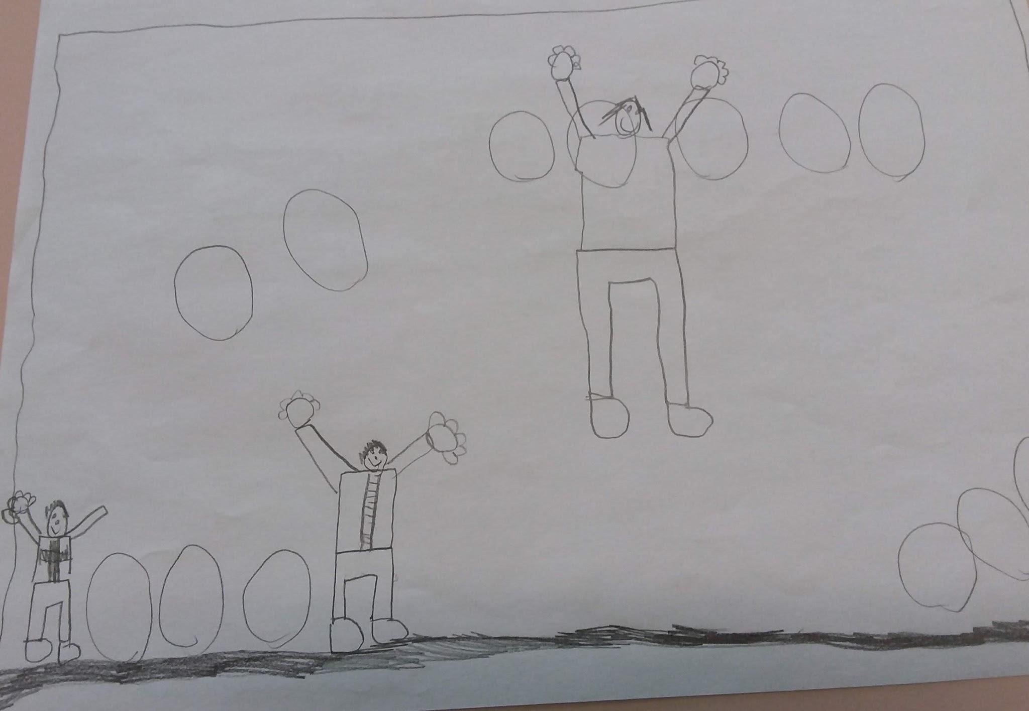
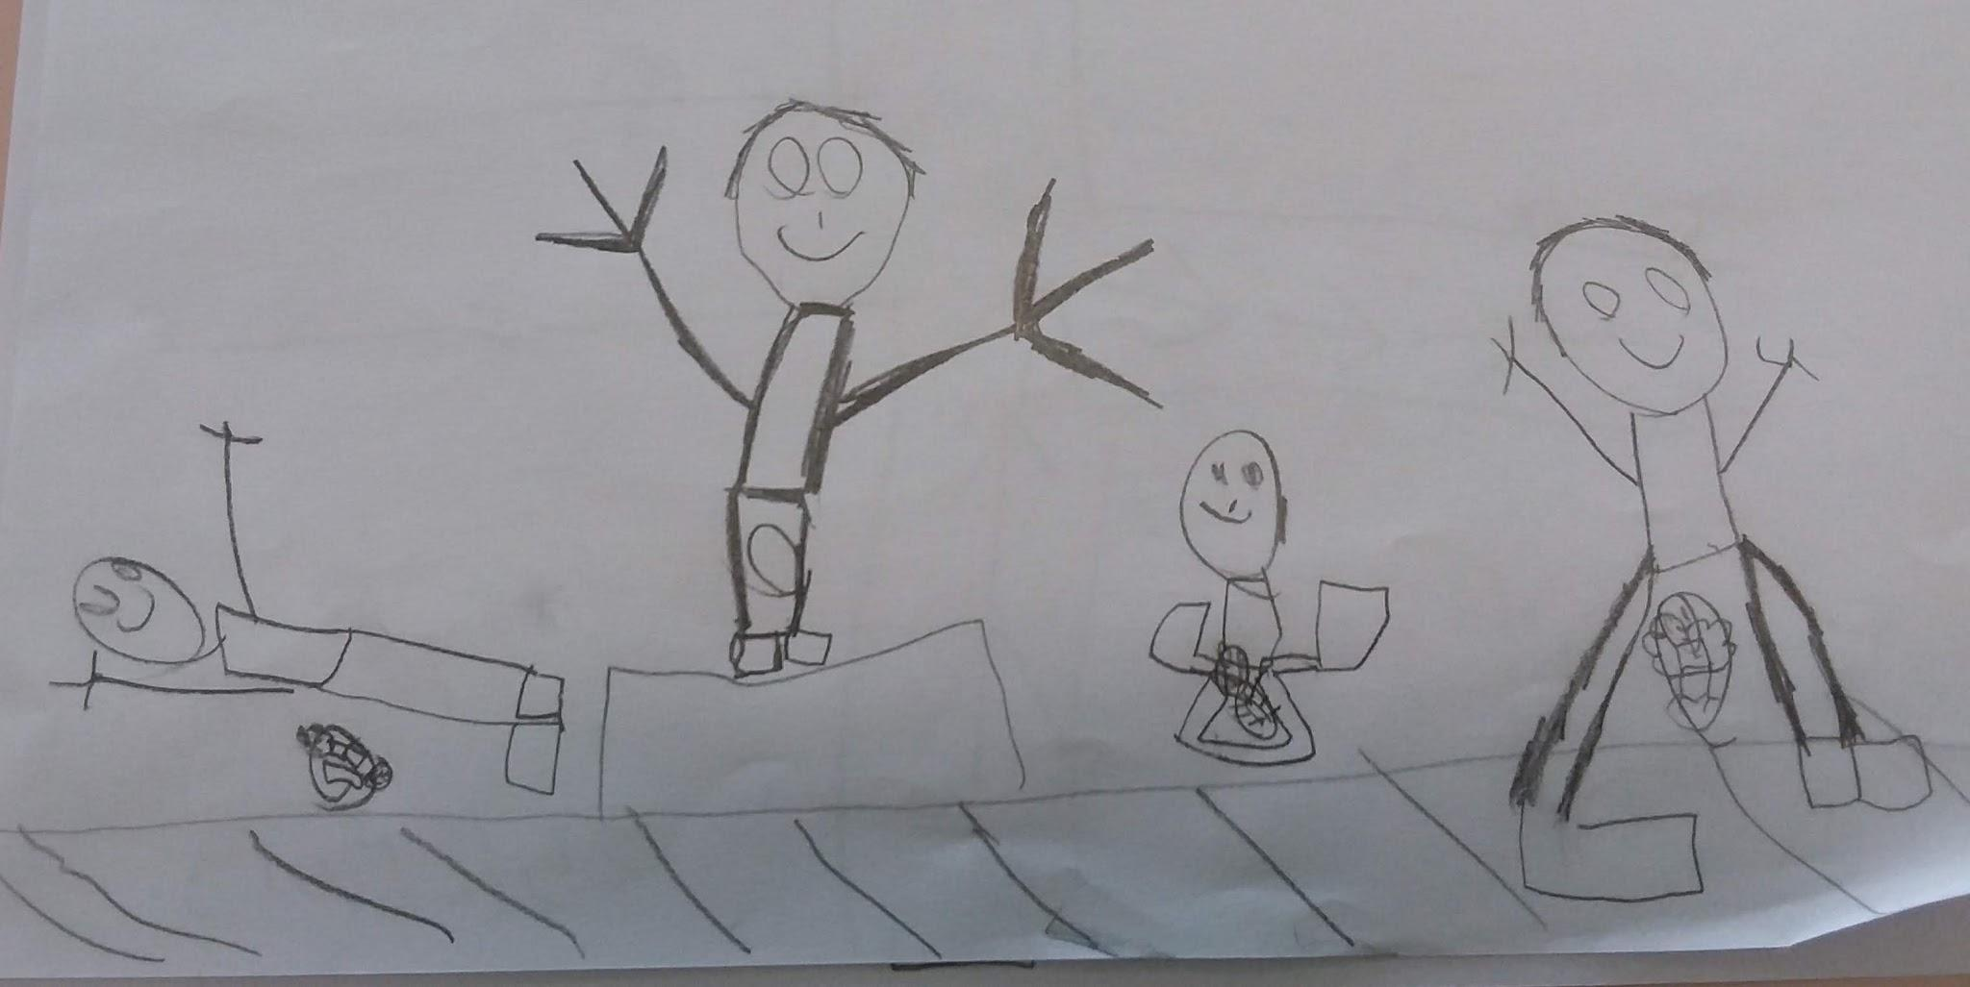
… ALLA MODELLIZZAZIONE GRAFICA
DELL’ ATTIVITA’ MOTORIA

Slide 24
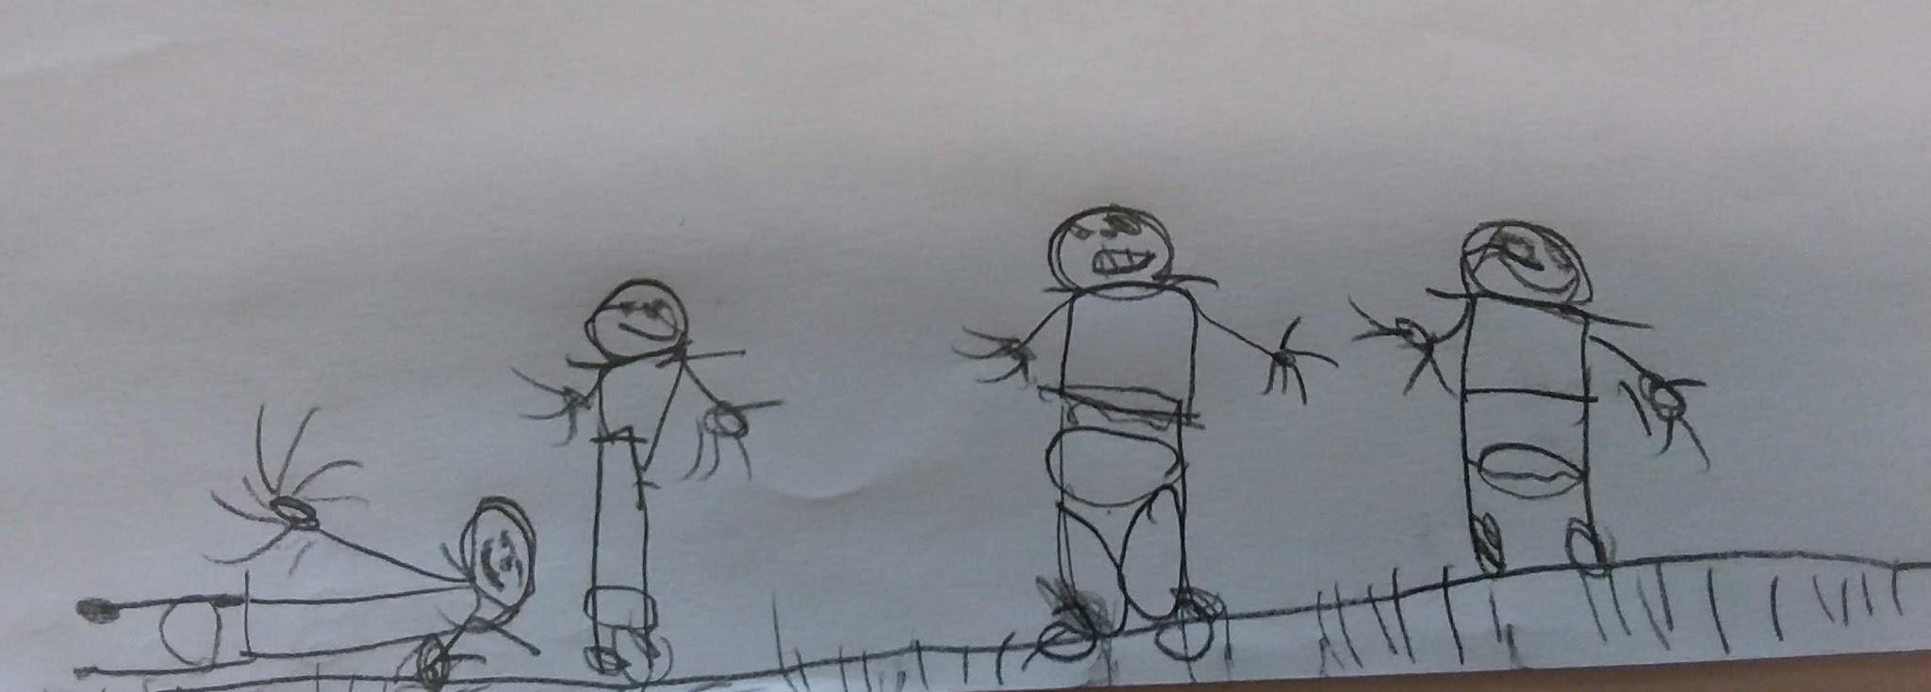

Slide 25
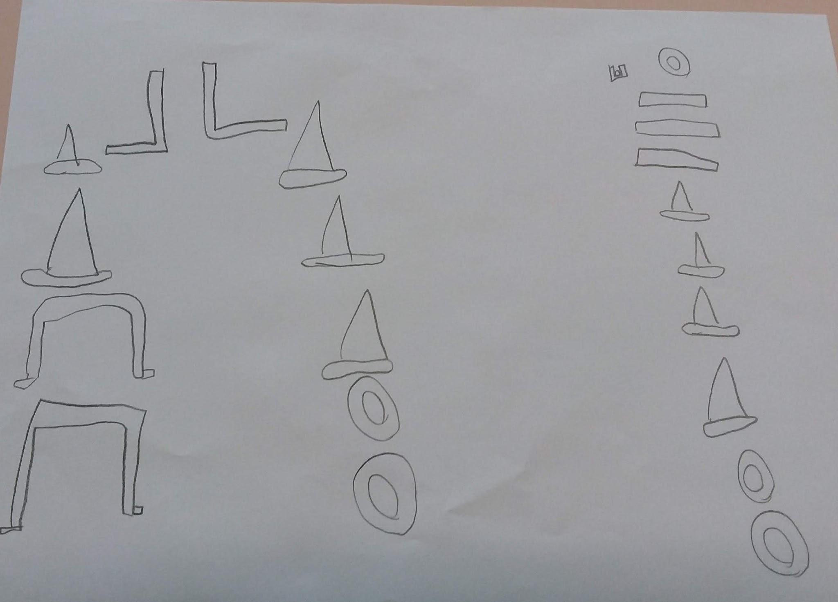
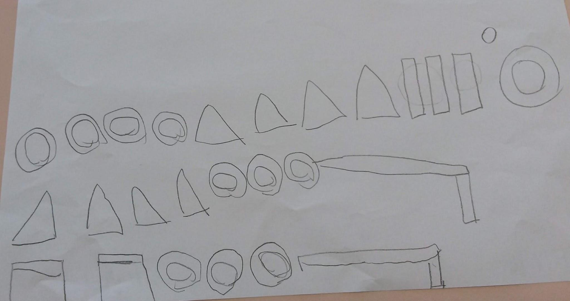
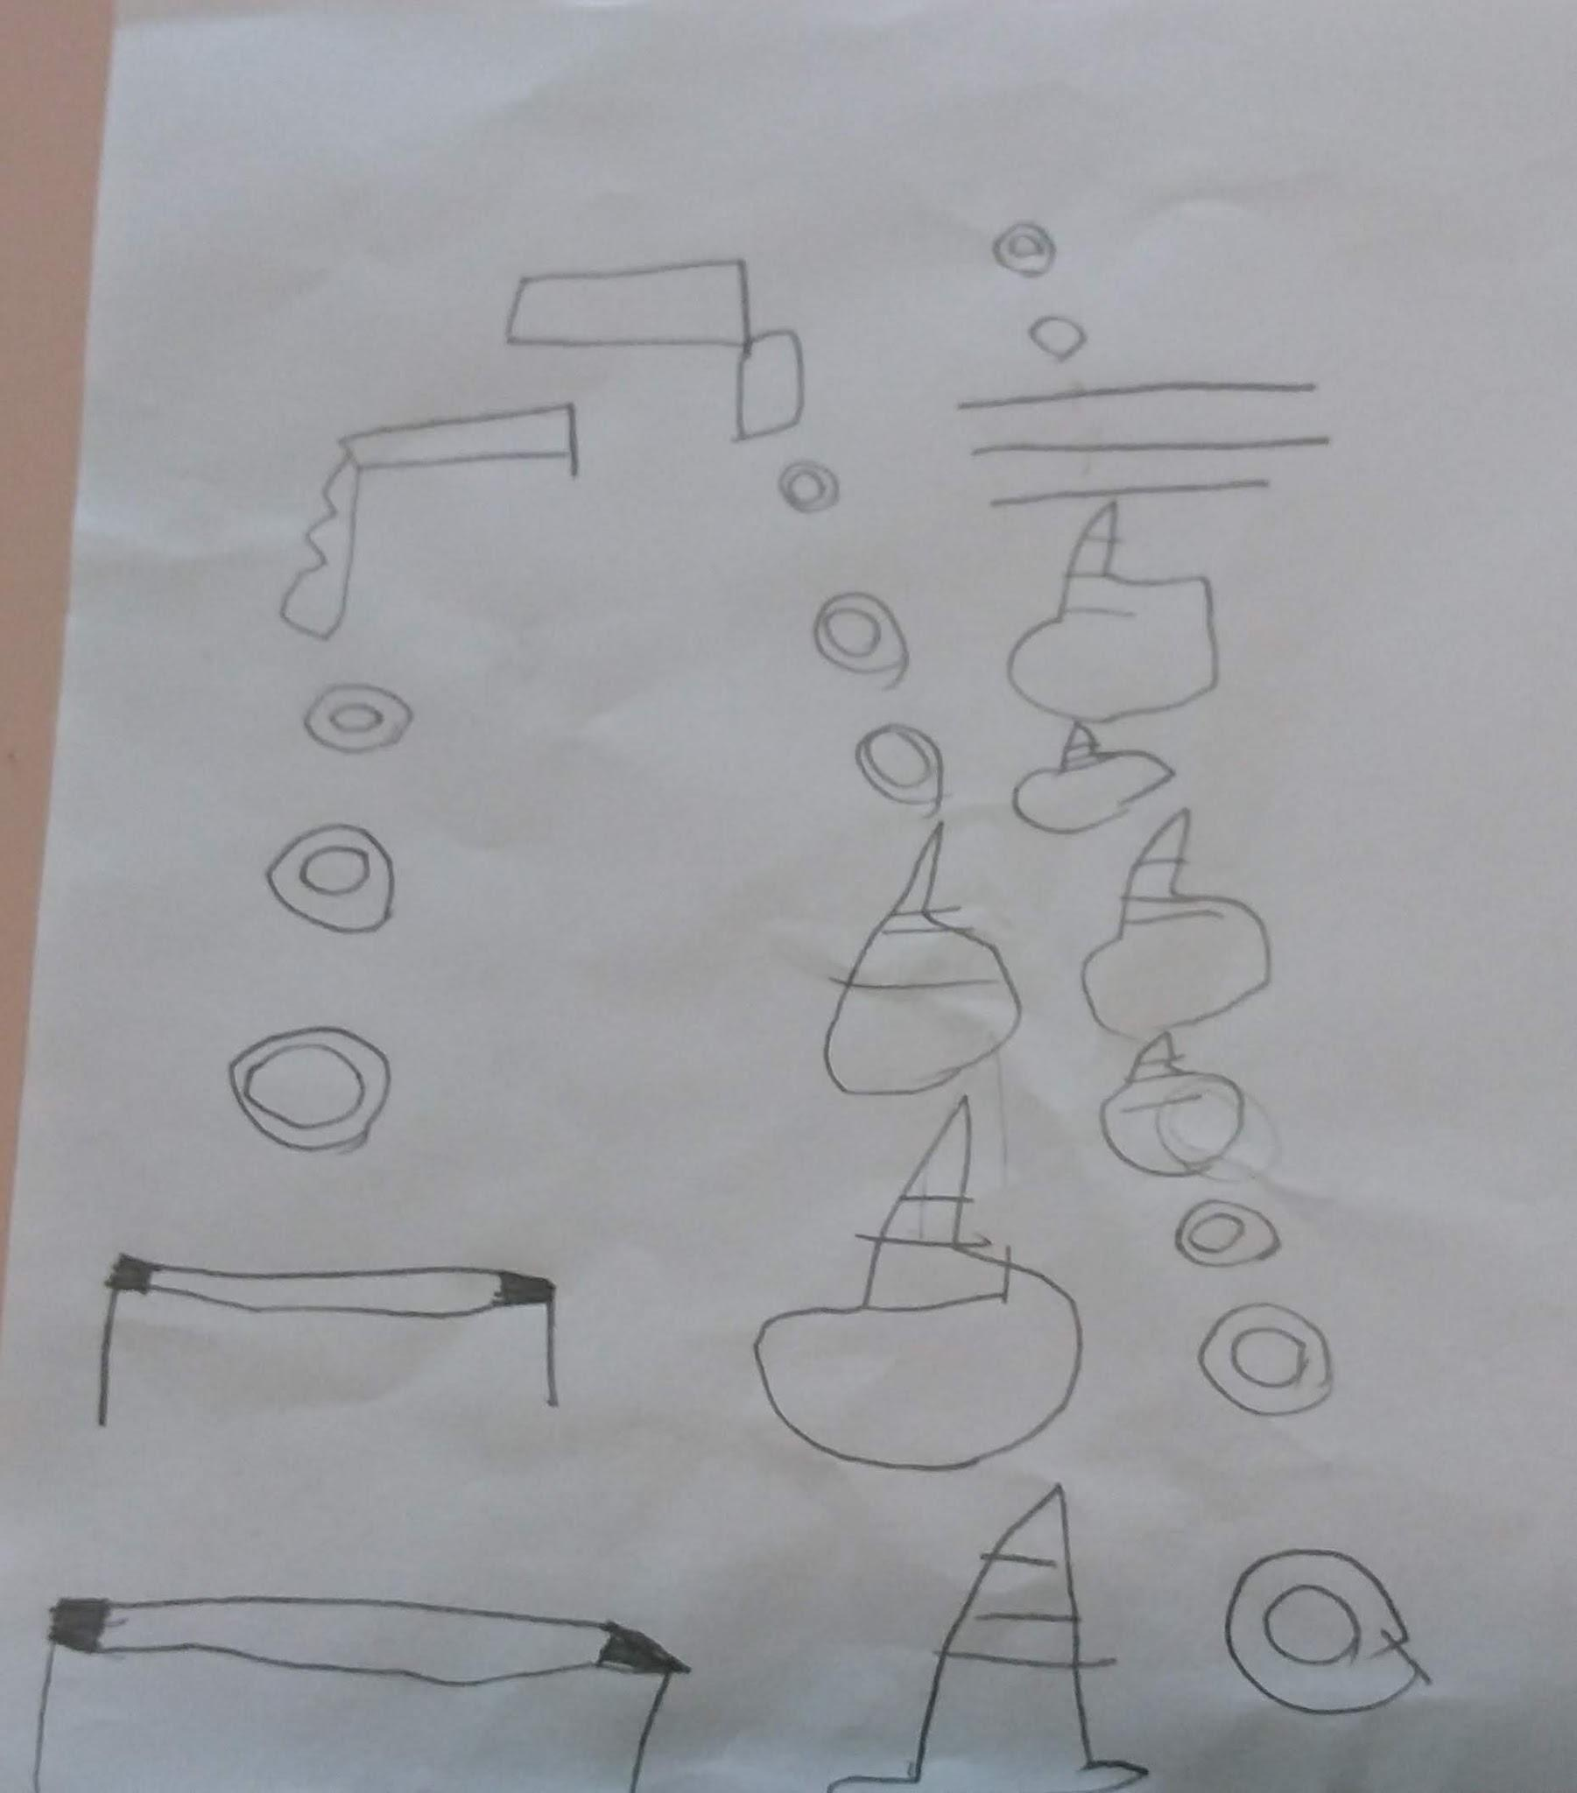
… ALLA SCRITTURA DEI PERCORSI MOTORI

Slide 26
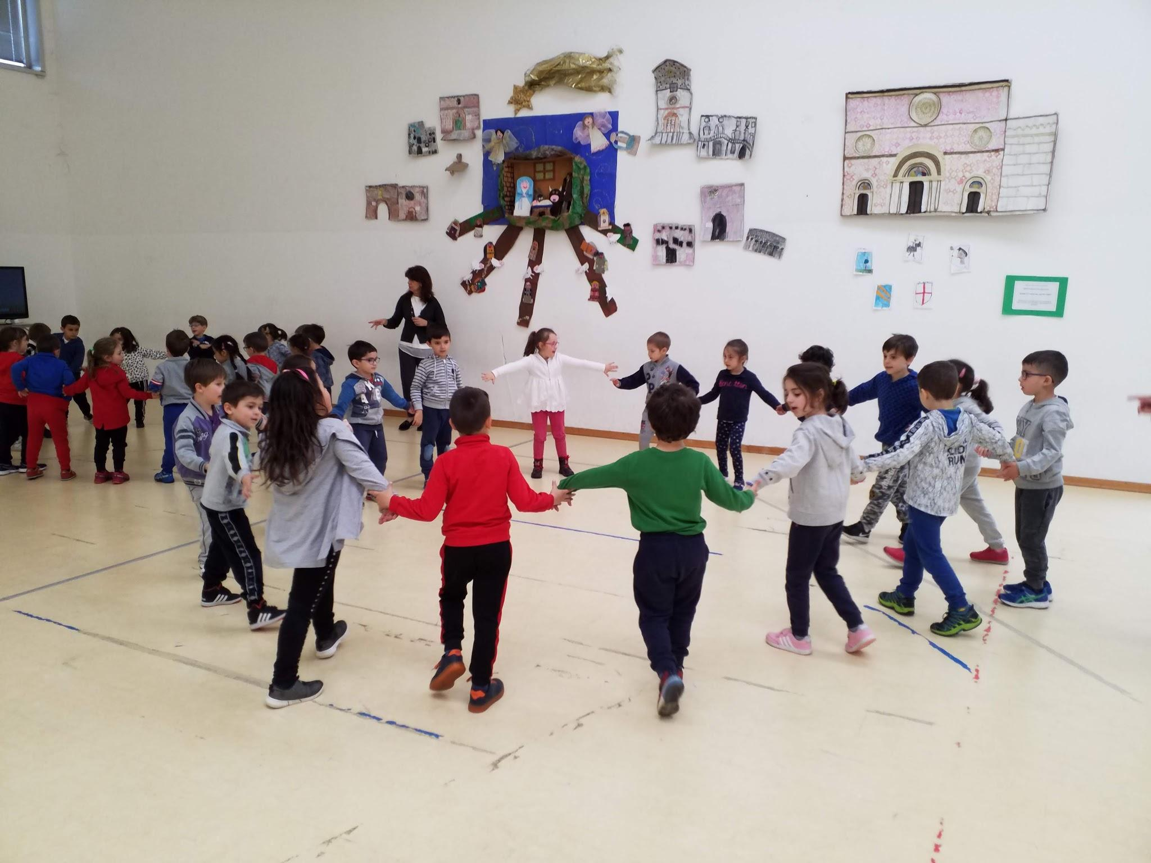
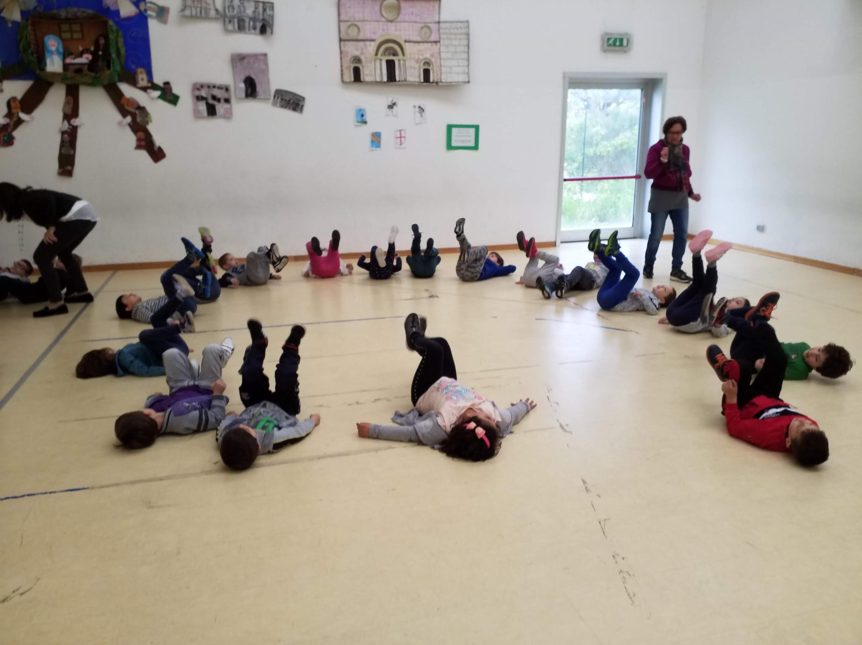
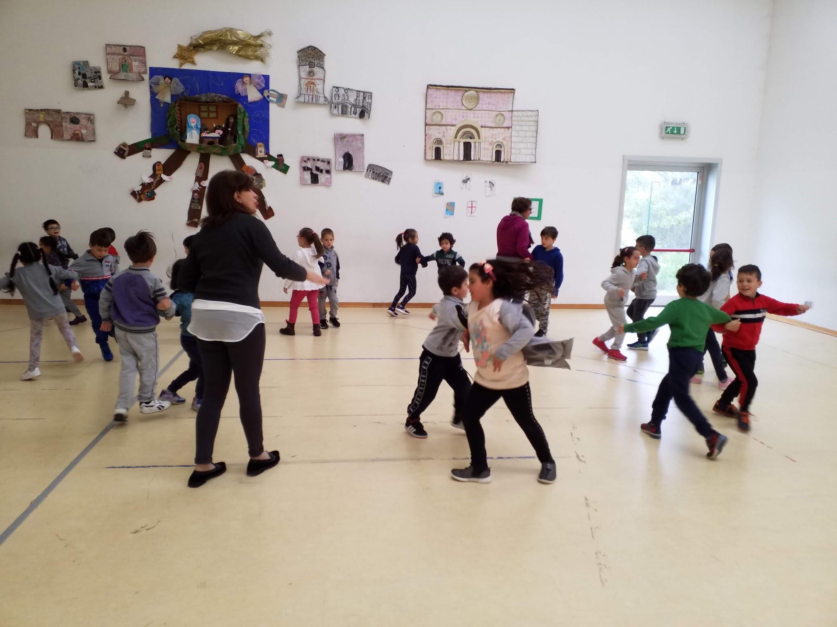
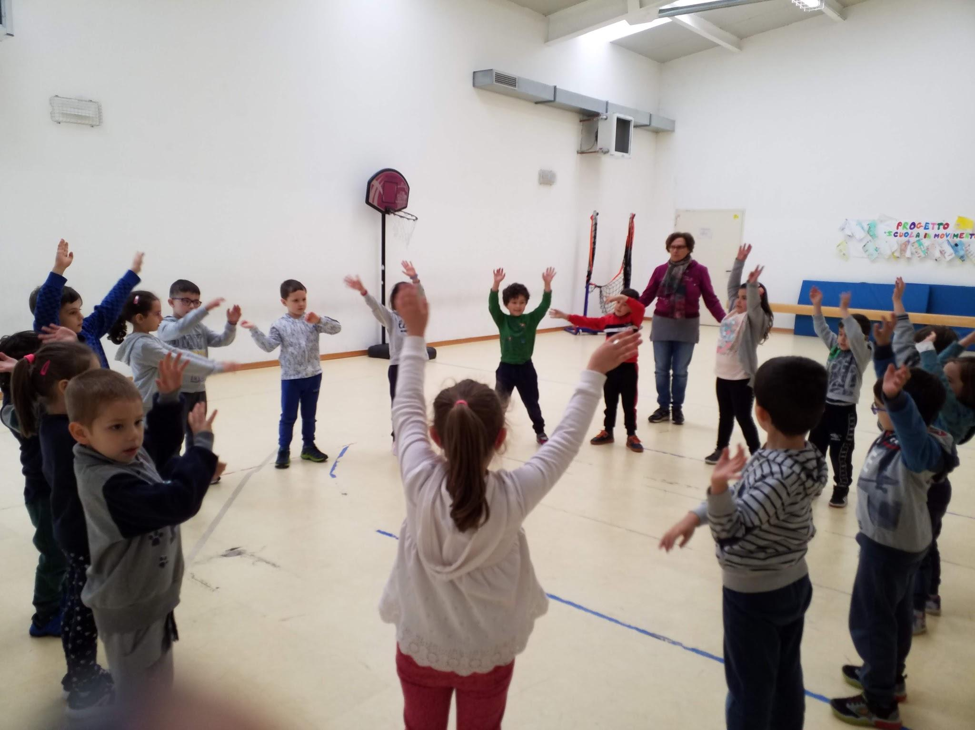
…...ALLE COREOGRAFIE
DA
VIVERE INSIEME AL GRANDE GRUPPO

Slide 27
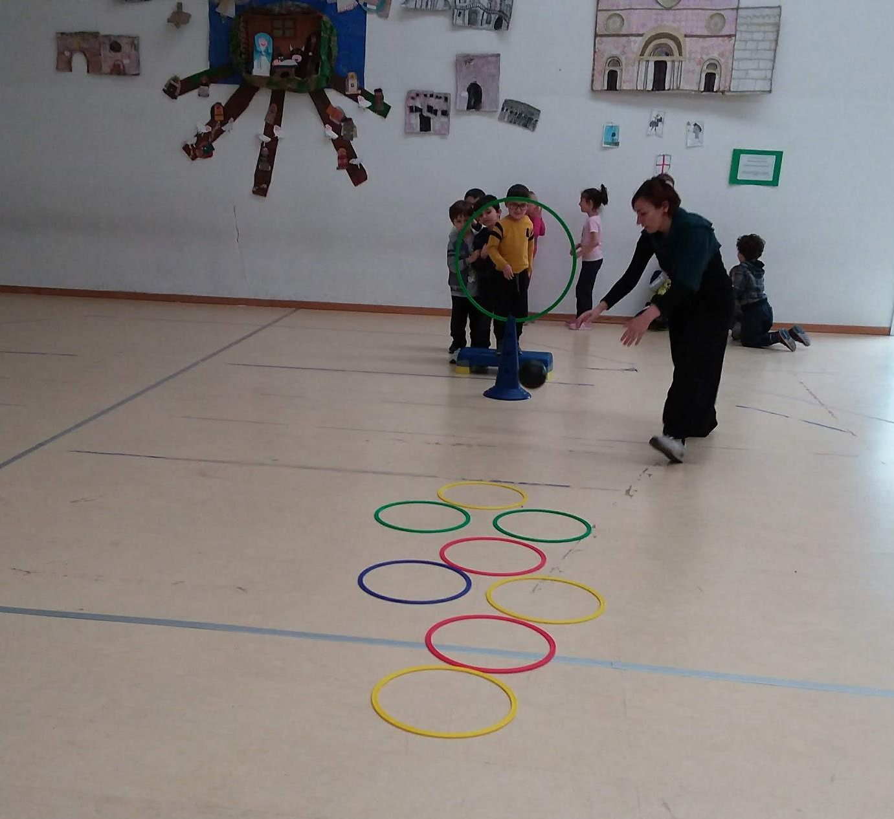
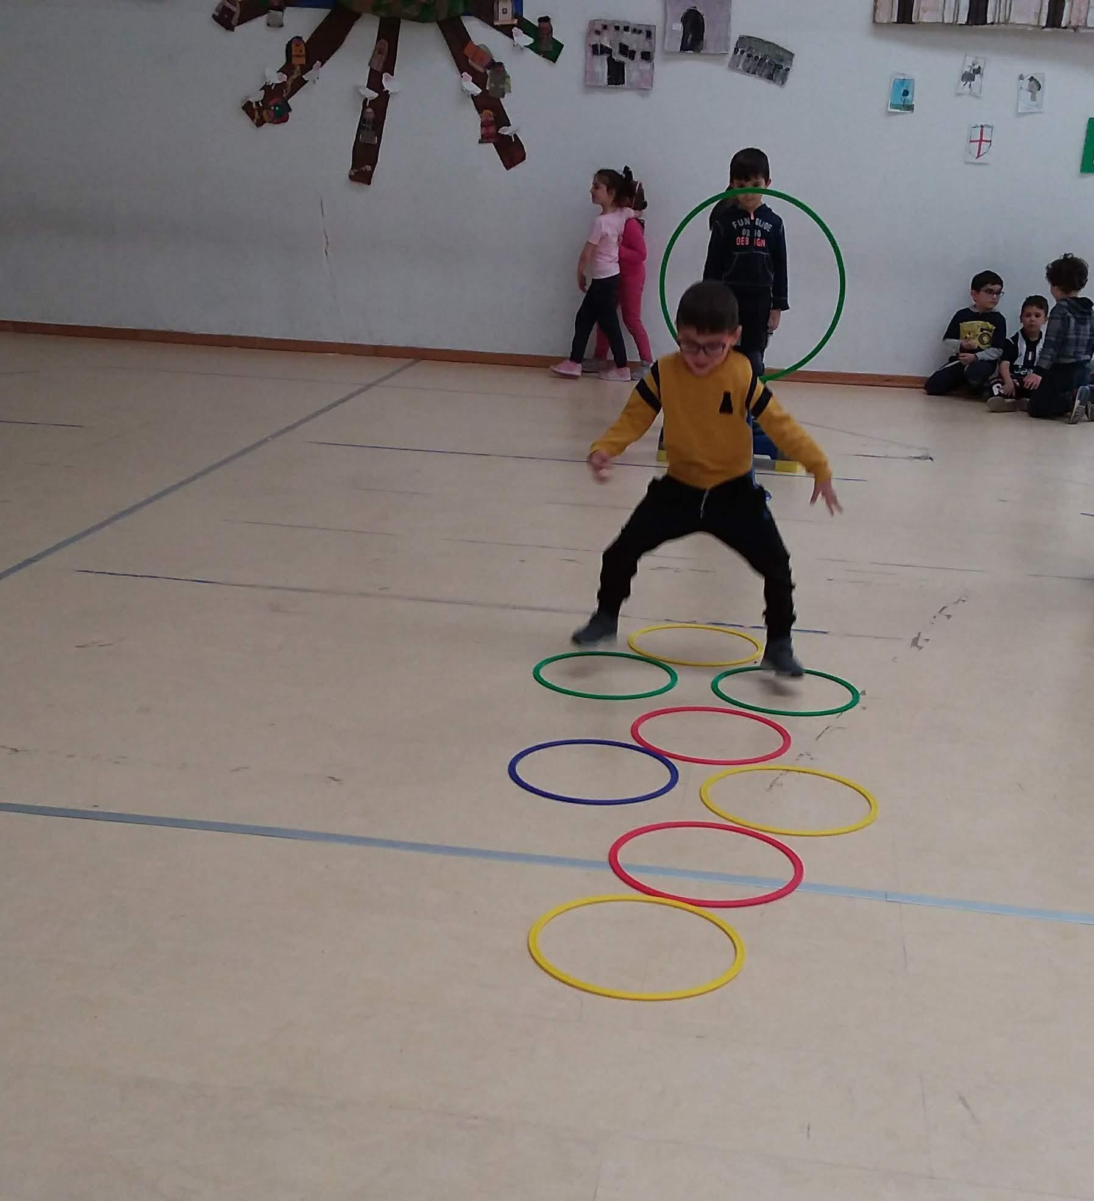
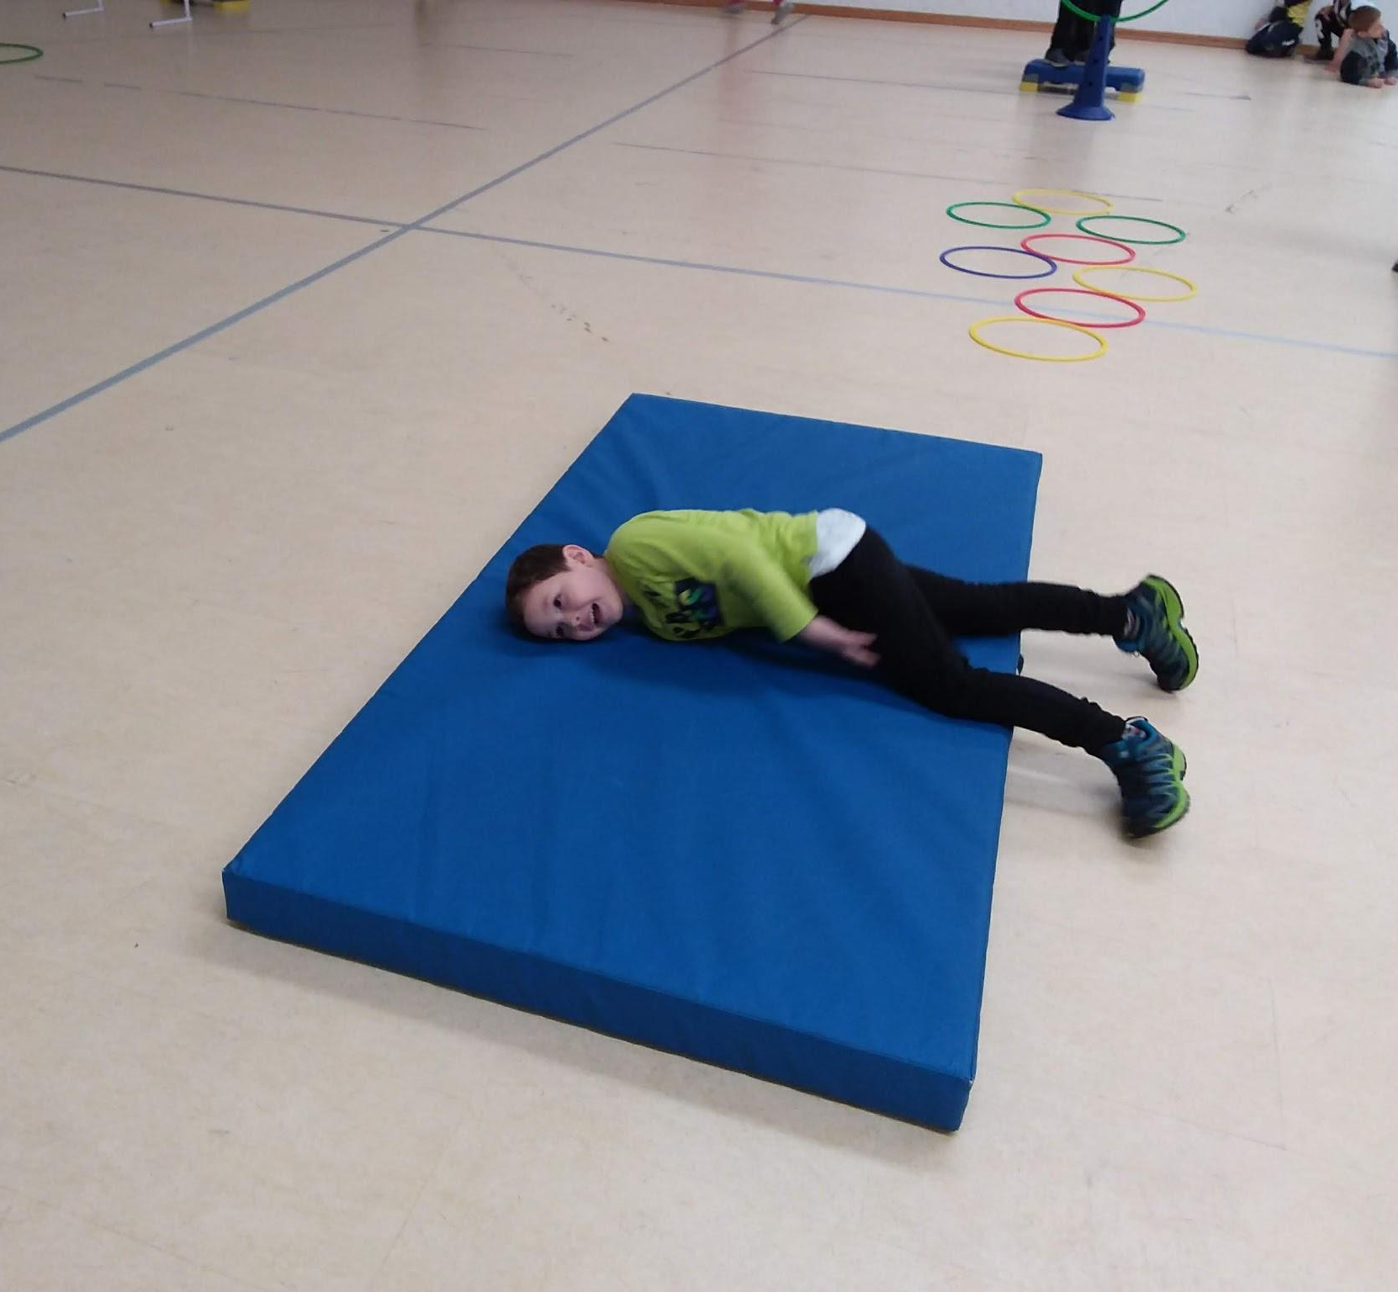
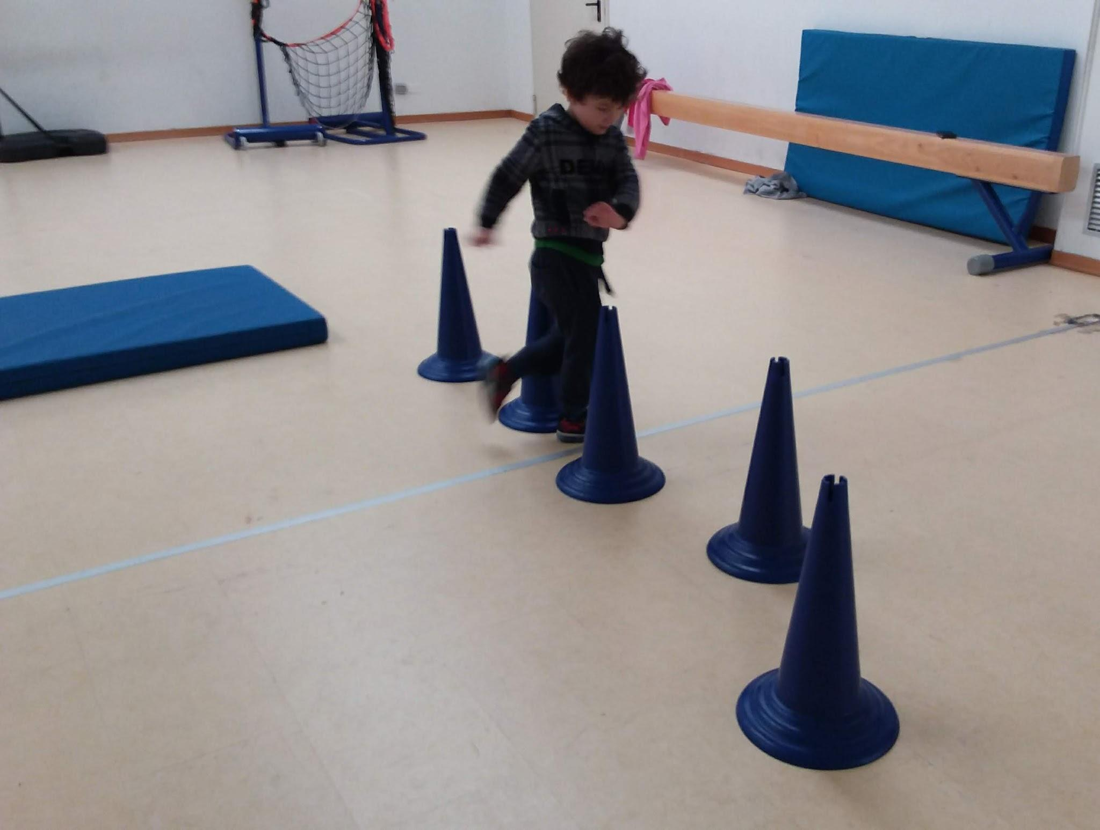
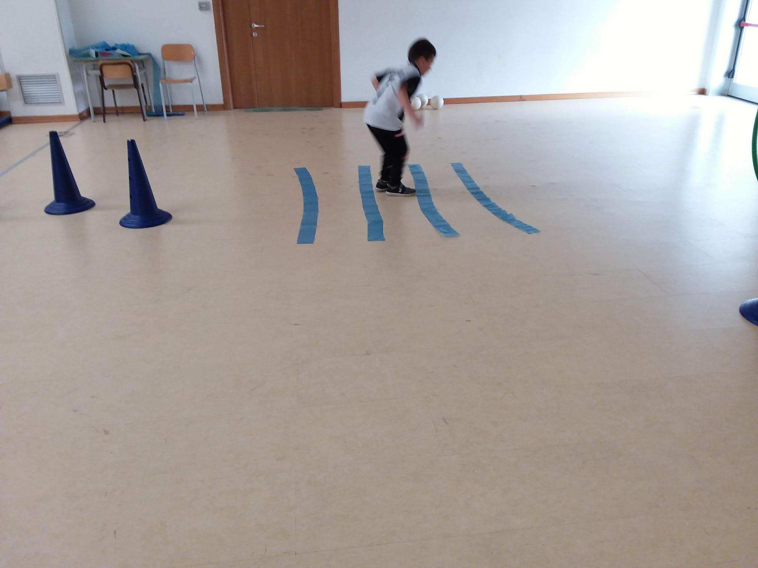
….AL PERCORSO DEL SAGGIO FINALE
MOTORIO

Slide 28
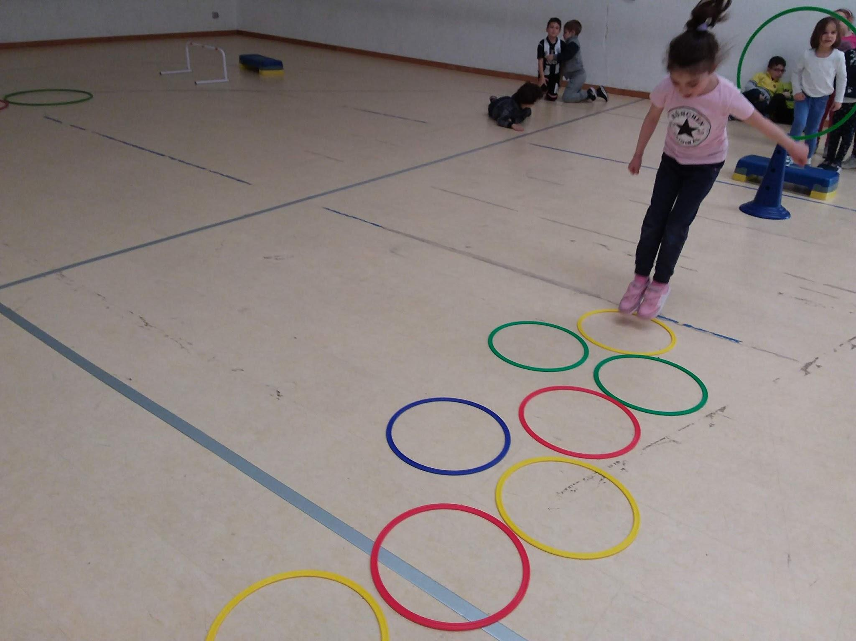
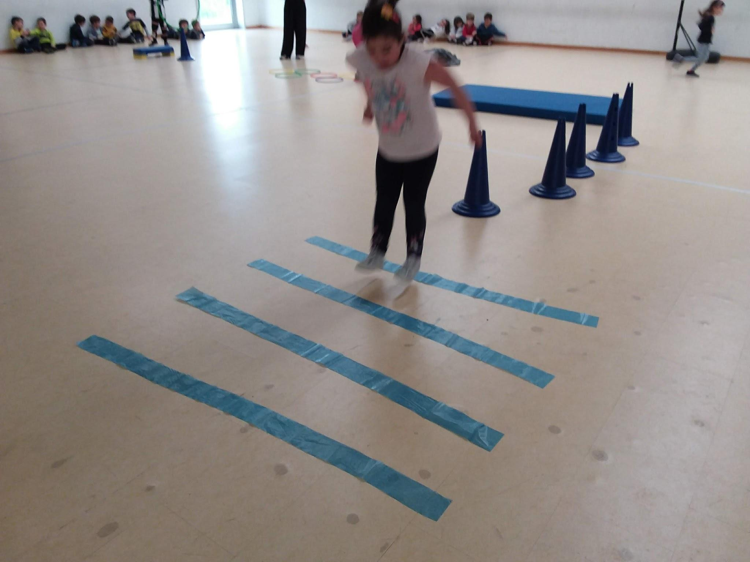
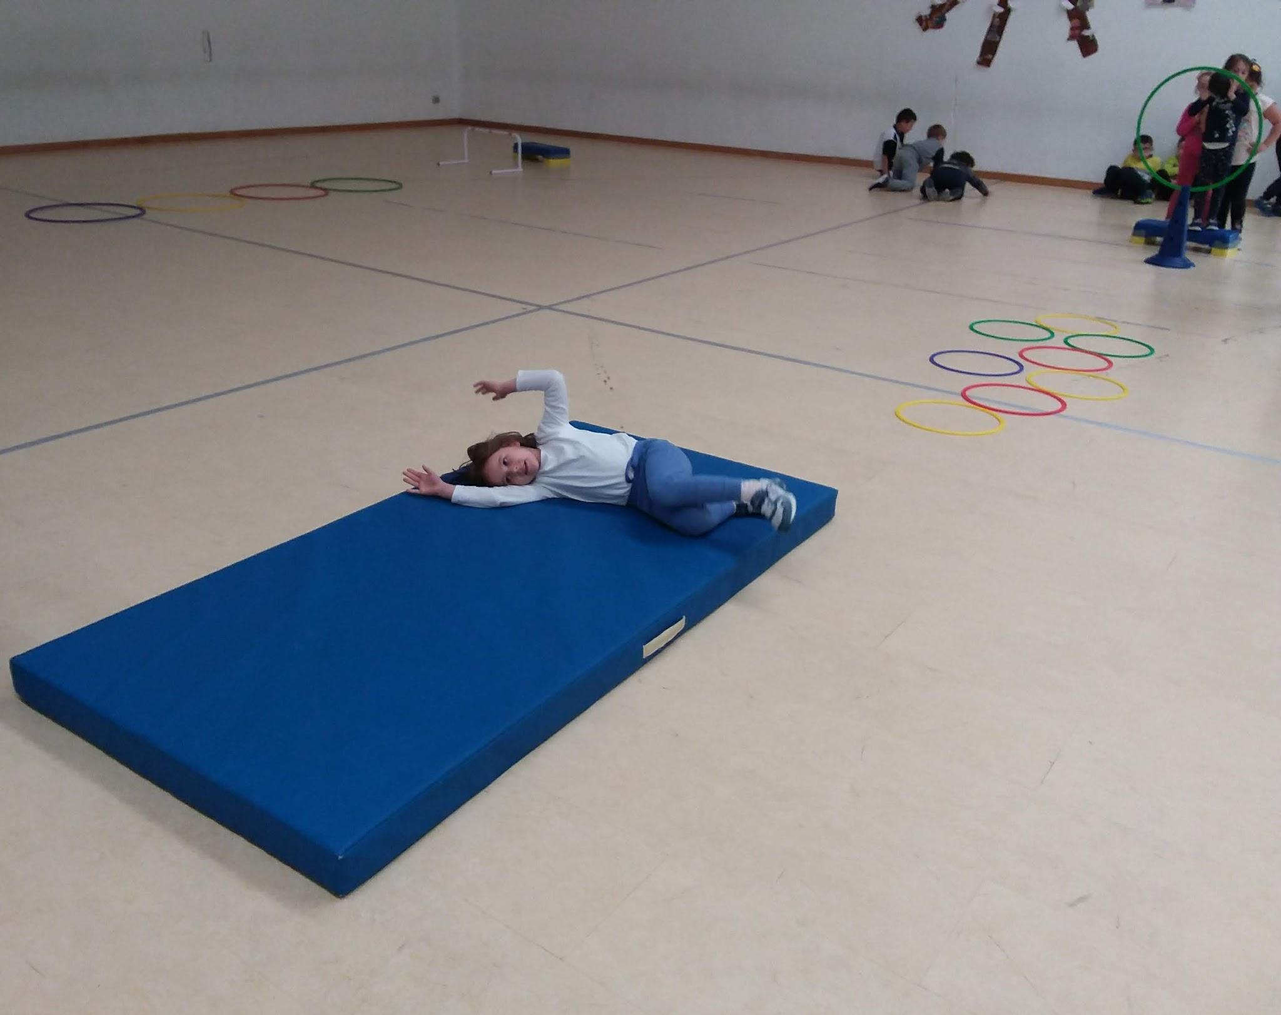

Slide 30
… ALLE MODELLIZZAZIONI DEI MOVIMENTI

Slide 33
PREMIAZIONE CON I RAPPRESENTANTI DEL MIUR DEL PROGETTO MOTORIO ABRUZZESE
7 GIUGNO 2019 PALESTRA DEL MUSP DI GIGNANO

Slide 34
“Ci siamo tanto divertiti .. è stato bello andare in palestra a fare ginnastica con i 4 attrezzi… anzi con i 4 eroi del movimento” cosi hanno detto i bambini di 5 anni della sez. M e della sez. N della Scuola dell’Infanzia “Arcobaleno” di Gignano - L’Aquila

